Slide 1

Trabzon Üniversitesi
Kariyer Geliştirme Uygulama ve Araştırma Merkezi

Slide 2
YÖNETİM

Slide 3
YÖNETİM: Müdürlük / Koordinatörlük
Birim Yöneticisi | Ünvanı Adı Soyadı
Müdür | Dr. Öğr. Üyesi Recep ÇOLAK
Müdür Yardımcısı | Öğr. Gör. Dr. Göksel ÇELENK
Müdür Yardımcısı | Öğr. Gör. Ayşegül AYDINLI
Merkez Akademik Personel
Öğr. Gör. Begüm Sultan ÜNSAL

Slide 4

YÖNETİM: Kurullar / Komisyonlar
Kurul / Komisyon Adı | Üye Akademik Personel Sayısı | Üye İdari Personel Sayısı (Varsa) | Üye Öğrenci Sayısı (Varsa)
Merkez Yönetim Kurulu | 5
Danışma Kurulu | 20
Kalite Komisyonu | 3

Slide 5








Kariyer Söyleşileri
Kariyer Fuarları
BTK Akademi, İşkur Eğitimleri
Ulusal Staj Programı
Teknik Geziler
Yetenek Kapısı
Okul Gezileri
Kariyer Planlama Dersi

Slide 6
2024 Yılında Gerçekleştirdiğimiz Faaliyetler

Slide 7

2024 Yılında Gerçekleştirdiğimiz Faaliyetler
Mezun Bilgi Sistemimizi faaliyete geçirdik.

Slide 8

2024 Yılında Gerçekleştirdiğimiz Faaliyetler
Cumhurbaşkanlığı İnsan Kaynakları Ofisi himayesinde, KTÜ ev sahipliğinde ve Üniversitemizin de paydaşı olduğu 2024 Doğu Karadeniz Kariyer Fuarı’nda (DOKKAF’24) yerimizi aldık.

Slide 9

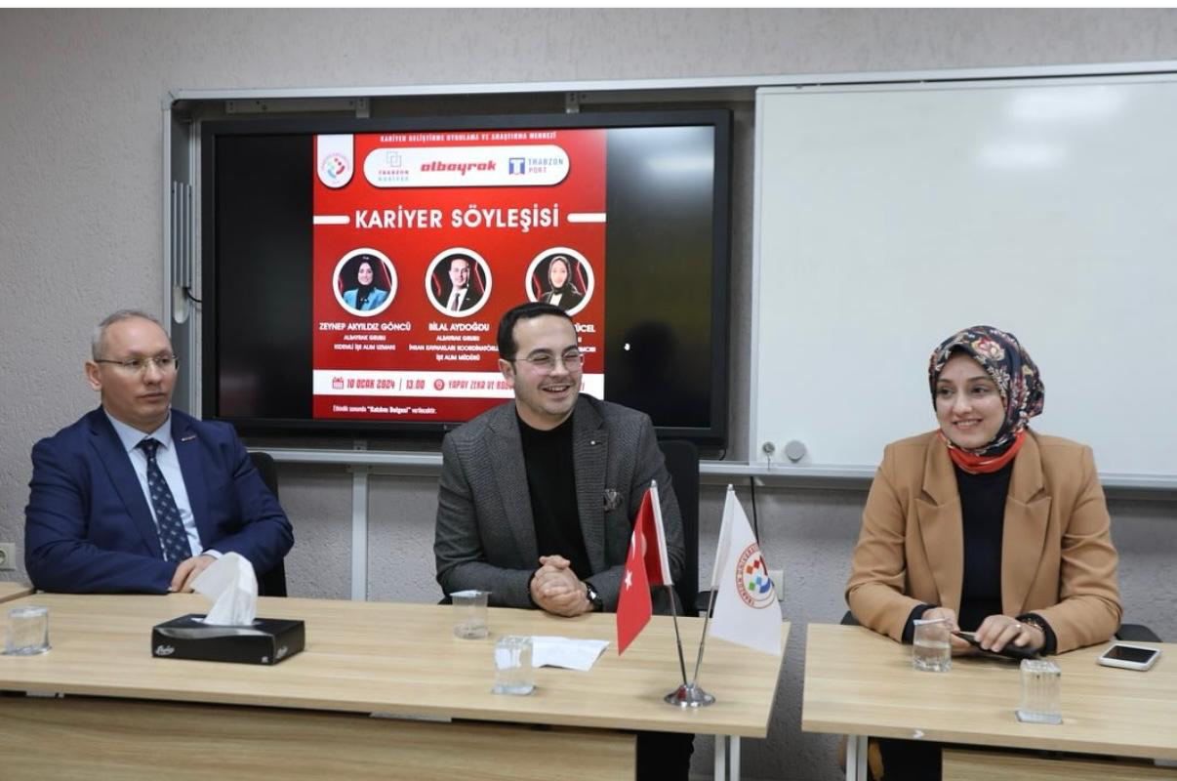
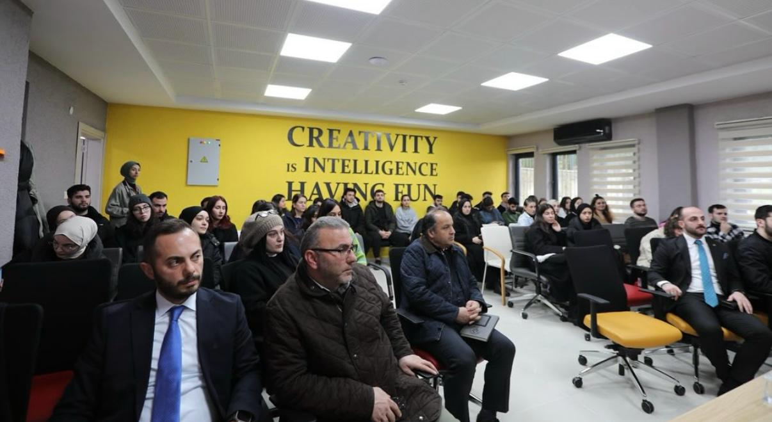
2024 Yılında Gerçekleştirdiğimiz Faaliyetler
Merkez olarak 10 Ocak tarihinde Albayrak Grubu İnsan Kaynakları Koordinatörlüğünden misafirlerimizle düzenlediğimiz «Kariyer Söyleşisi» etkinliğimiz öğrencilerimizin katılımıyla gerçekleştirildi.

Slide 10
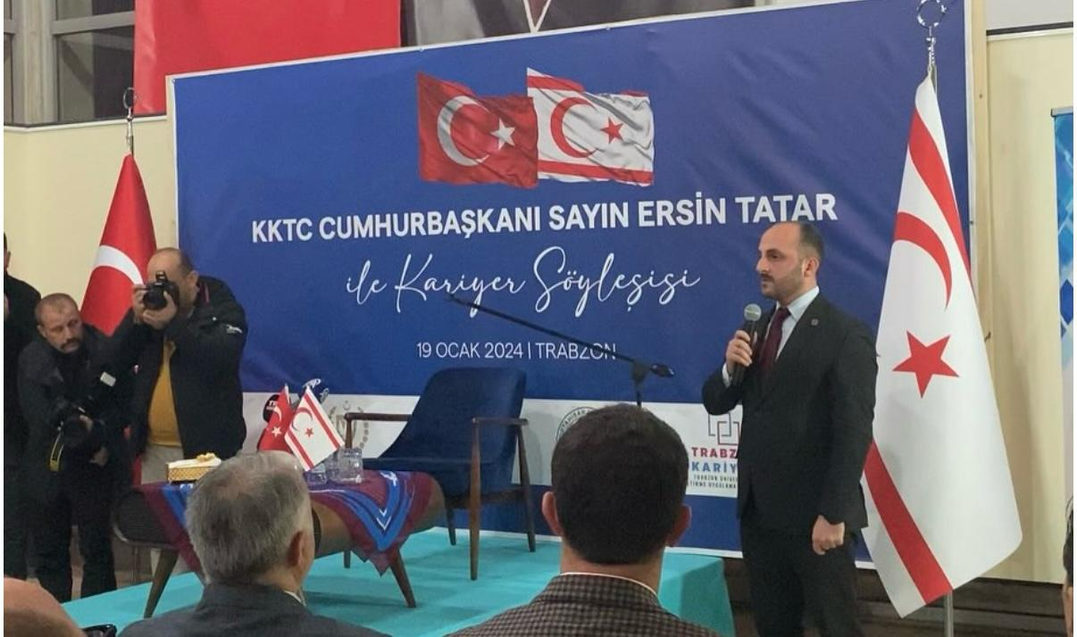
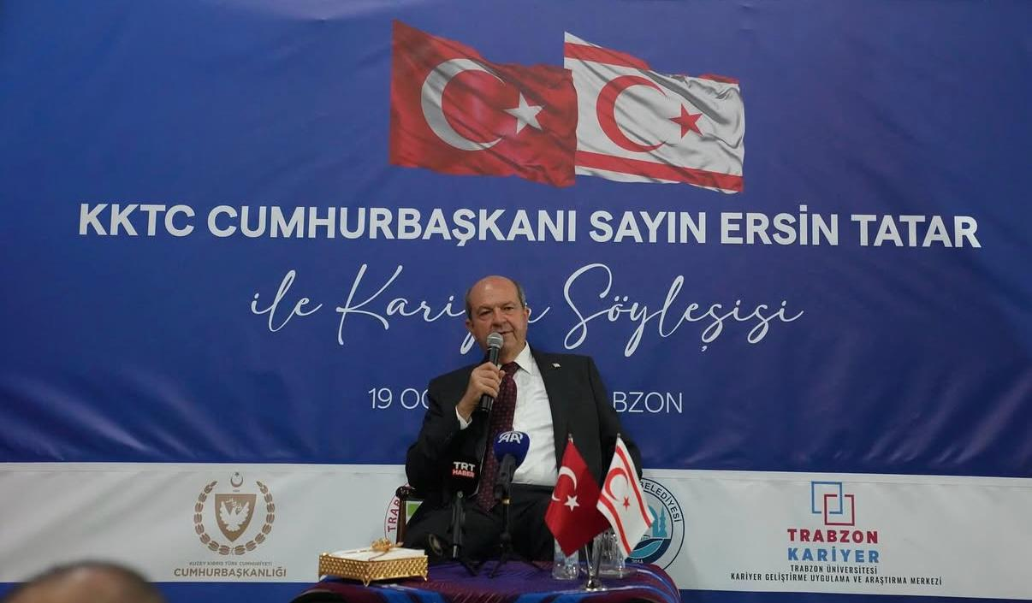
2024 Yılında Gerçekleştirdiğimiz Faaliyetler
19 Ocak tarihinde KKTC Cumhurbaşkanı Sayın Ersin TATAR Bey’in konuşmacı olduğu «Kariyer Söyleşisi» etkinliğini öğrencilerimizin yoğun ilgisiyle gerçekleştirdik.

Slide 11
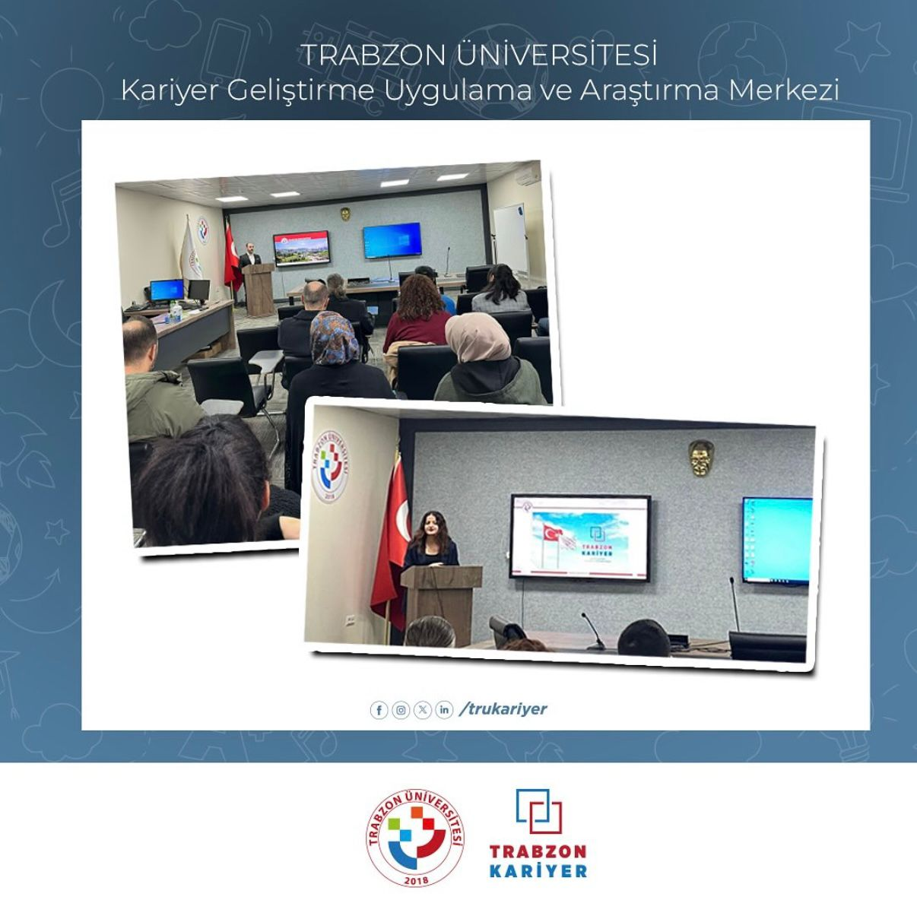
2024 Yılında Gerçekleştirdiğimiz Faaliyetler
26 Şubat tarihinde kariyer yolculuklarına destek olmak amacıyla birinci sınıf düzeyinde verilen «Kariyer Planlama» dersini yürütecek olan öğretim elemanlarımıza dersin işleyişi ve içeriğine yönelik bilgilendirme sunumu gerçekleştirildi.

Slide 12
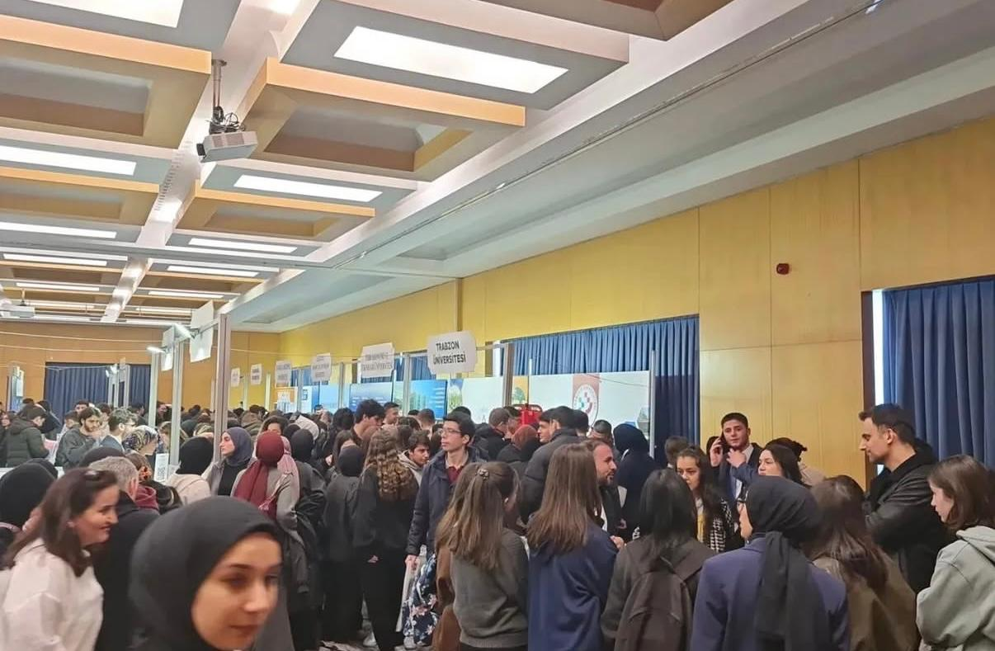
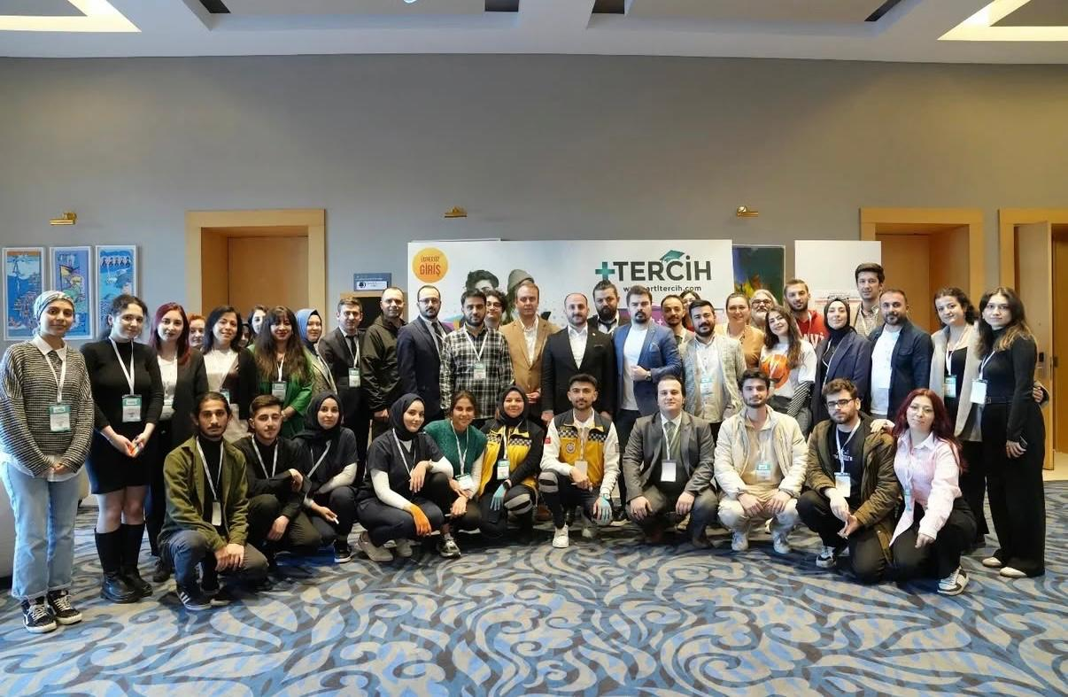
2024 Yılında Gerçekleştirdiğimiz Faaliyetler
Merkez olarak, Trabzon Hilton Otel’de gerçekleşen «Üniversite Bölüm Tanıtımı ve Kariyer Fuarı» etkinliğinde yer aldık.

Slide 13
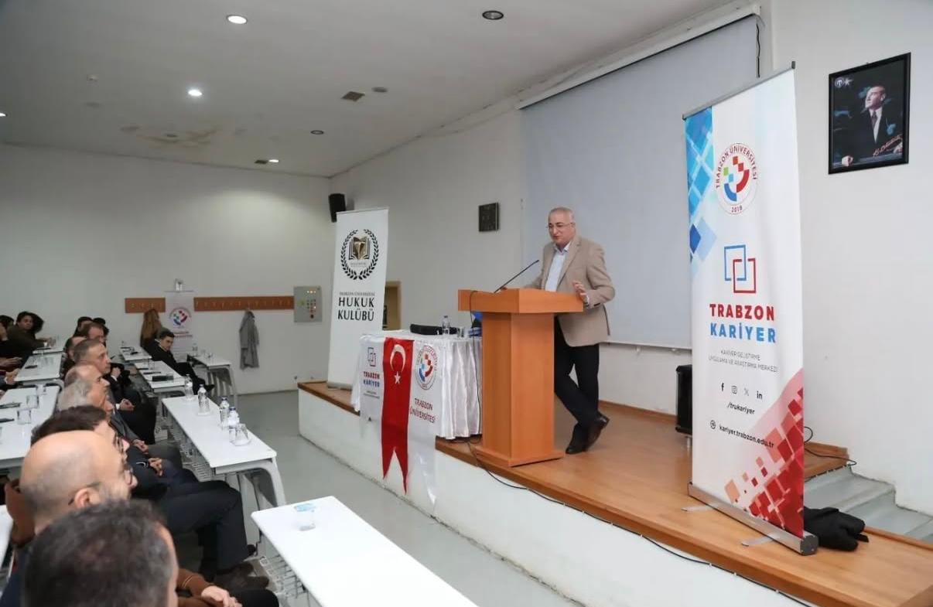

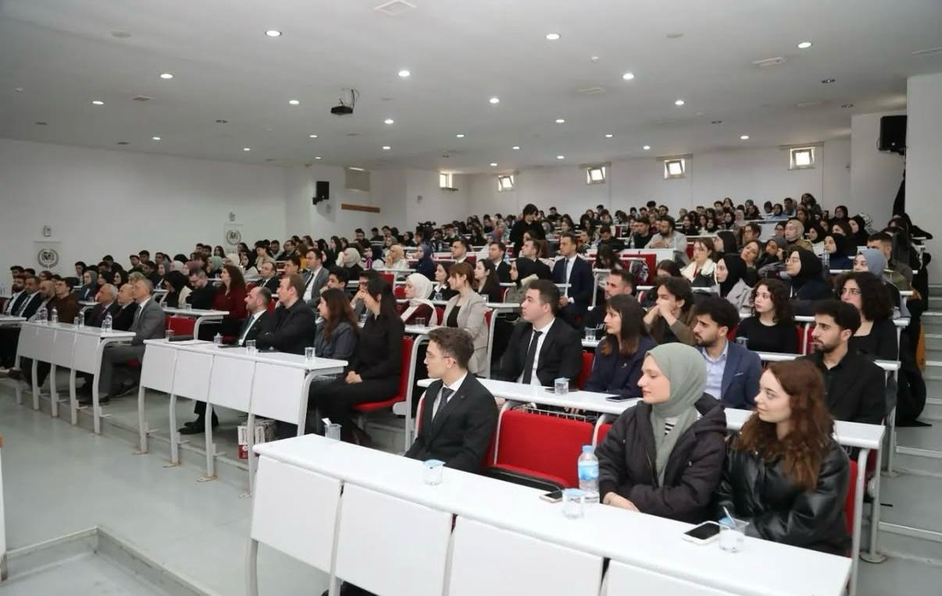
2024 Yılında Gerçekleştirdiğimiz Faaliyetler
6 Mart tarihinde gerçekleştirmiş olduğumuz etkinlikte Adalet Bakanı Yüksek Müşaviri Dr. Birol KIRMAZ’ın «Yapay Zeka ve Hukuk» başlıklı konferansı öğrencilerimizin ve hukuk camiasının yoğun ilgisiyle karşılandı.

Slide 14
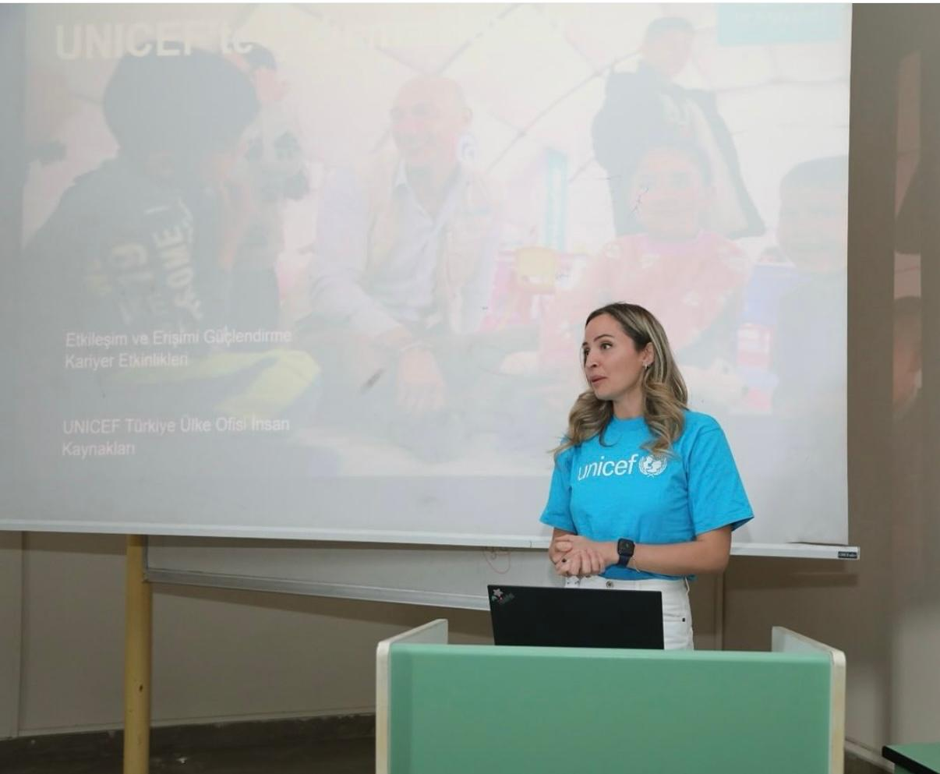

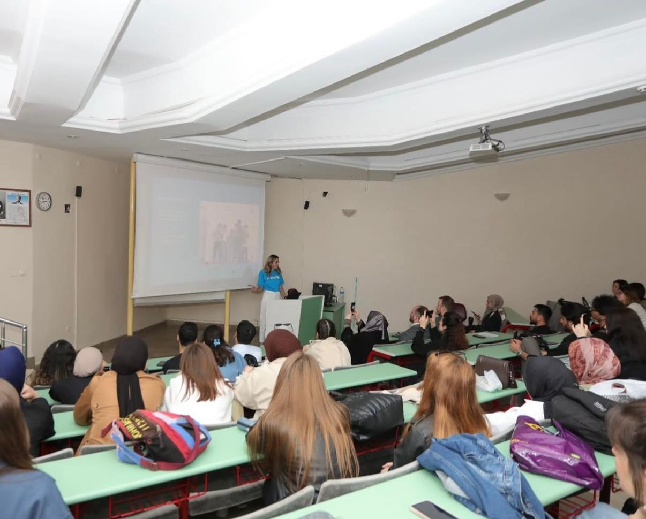
2024 Yılında Gerçekleştirdiğimiz Faaliyetler
Merkezimiz tarafından 3 Nisan tarihinde «Unicef’te Kariyer Fırsatları» adlı konferans düzenlendi. Unicef’teki staj imkanları ve işe alım süreçleri hakkında bilgilendirmeler gerçekleştirildi.

Slide 15
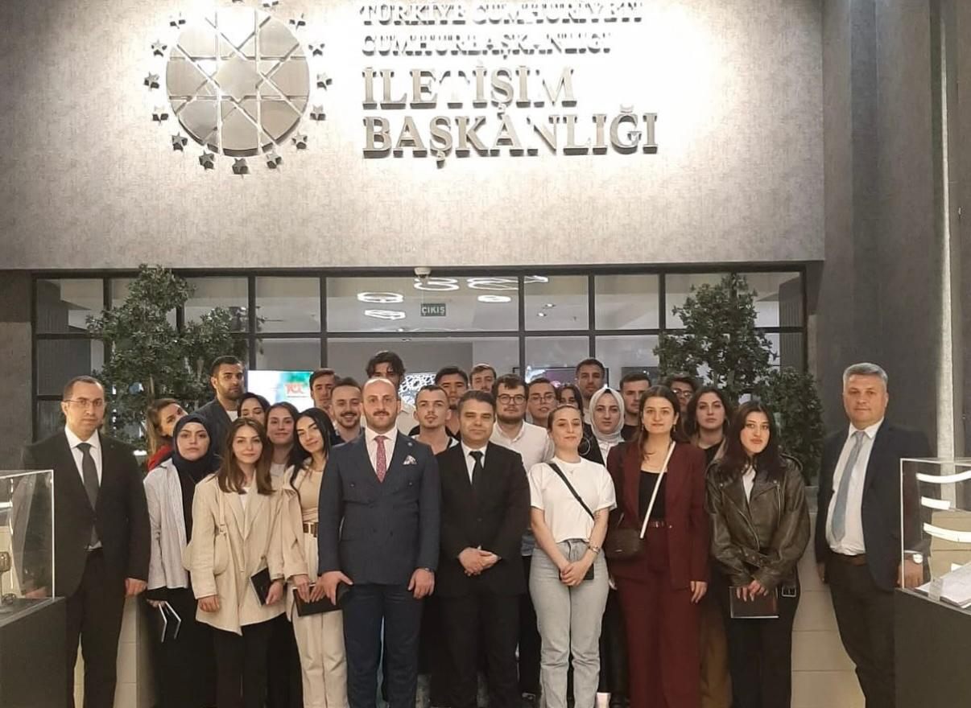
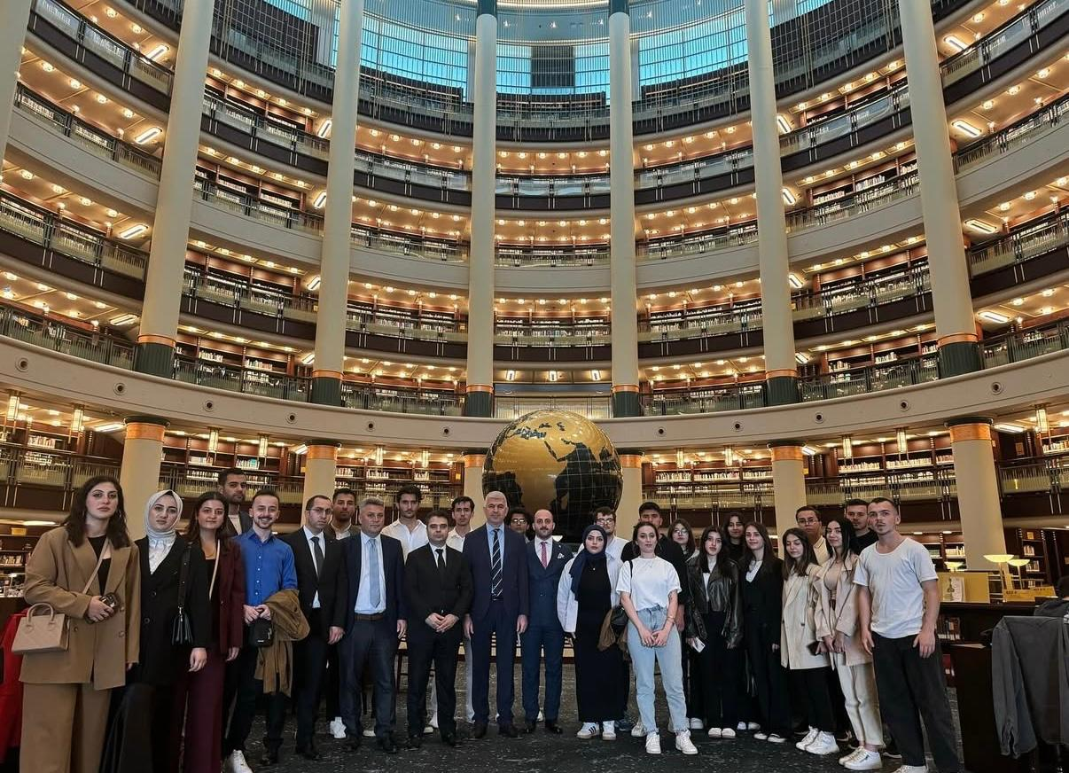
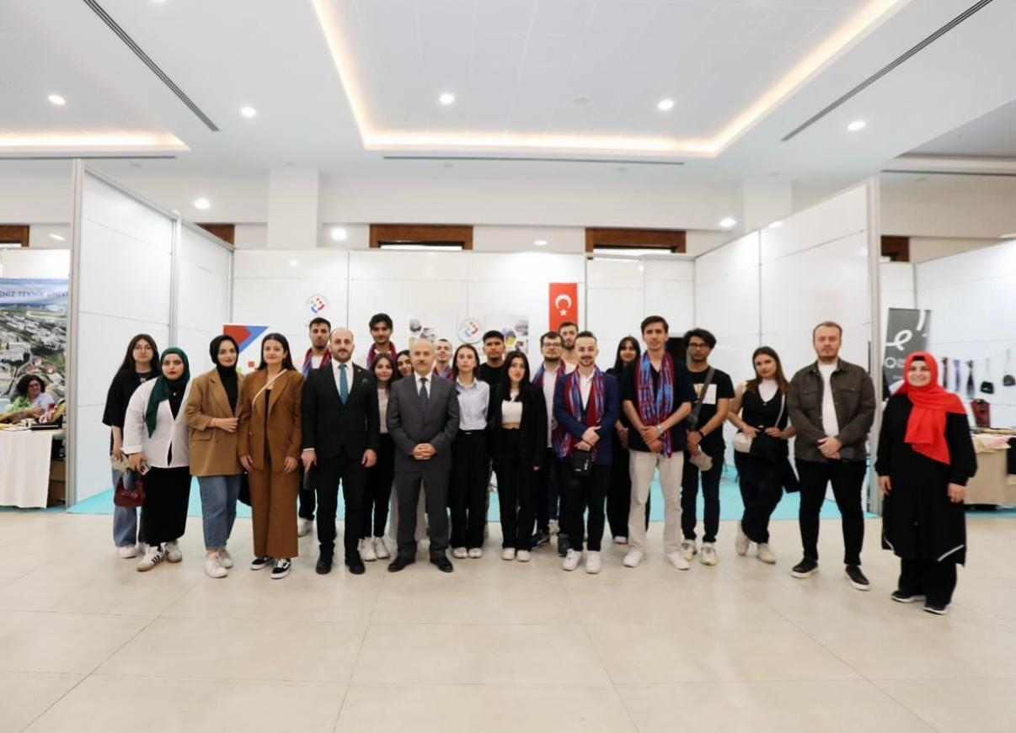
2024 Yılında Gerçekleştirdiğimiz Faaliyetler
25-26 Nisan tarihlerinde İletişim Fakültesi öğrencilerimizin kariyer planlama süreçlerini desteklemek amacıyla İletişim Başkanlığına, Cumhurbaşkanlığı Millet Kütüphanesine, Anadolu Ajansına, TRT Genel Müdürlüğüne teknik gezi düzenlendi.

Slide 16
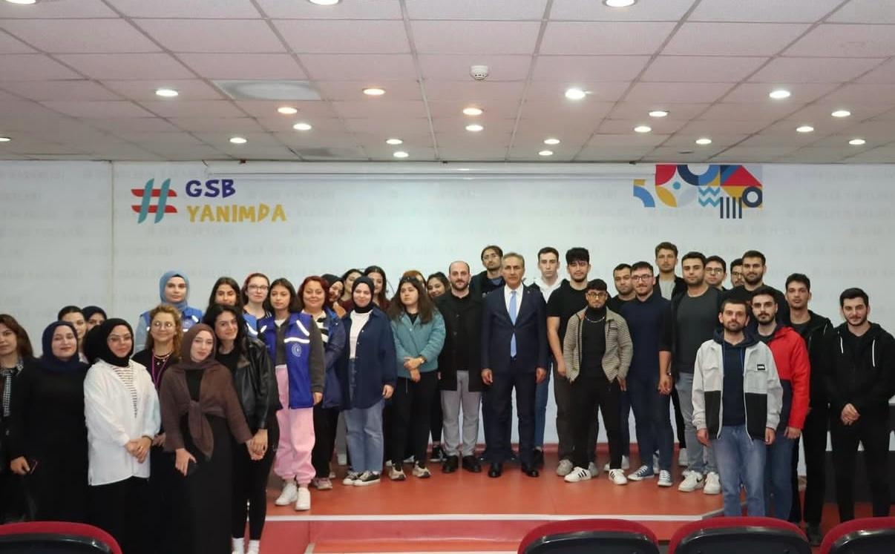
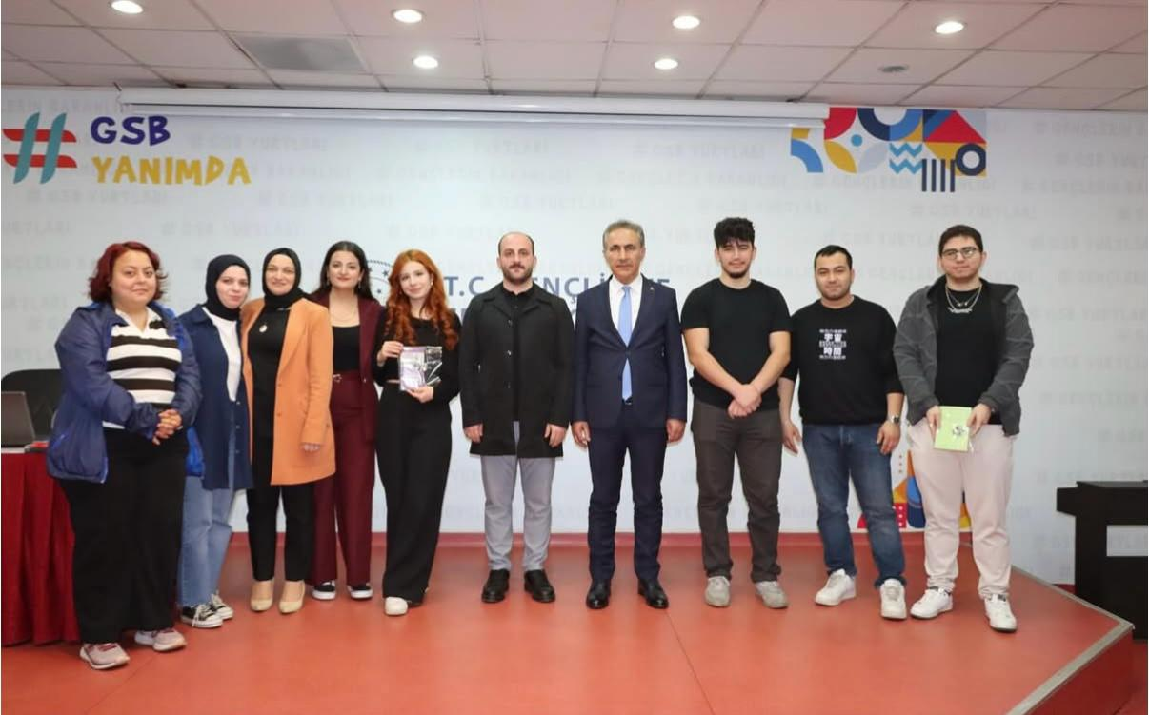
2024 Yılında Gerçekleştirdiğimiz Faaliyetler
14 Mayıs tarihinde Trabzon Gençlik ve Spor İl Müdürlüğünün himayesinde yürütülen Gençlik Haftası etkinlikleri kapsamında Yomra KYK Kız Öğrenci Yurdundan «Gençlik ve Kariyer» başlıklı bir söyleşi gerçekleştirdik.

Slide 17
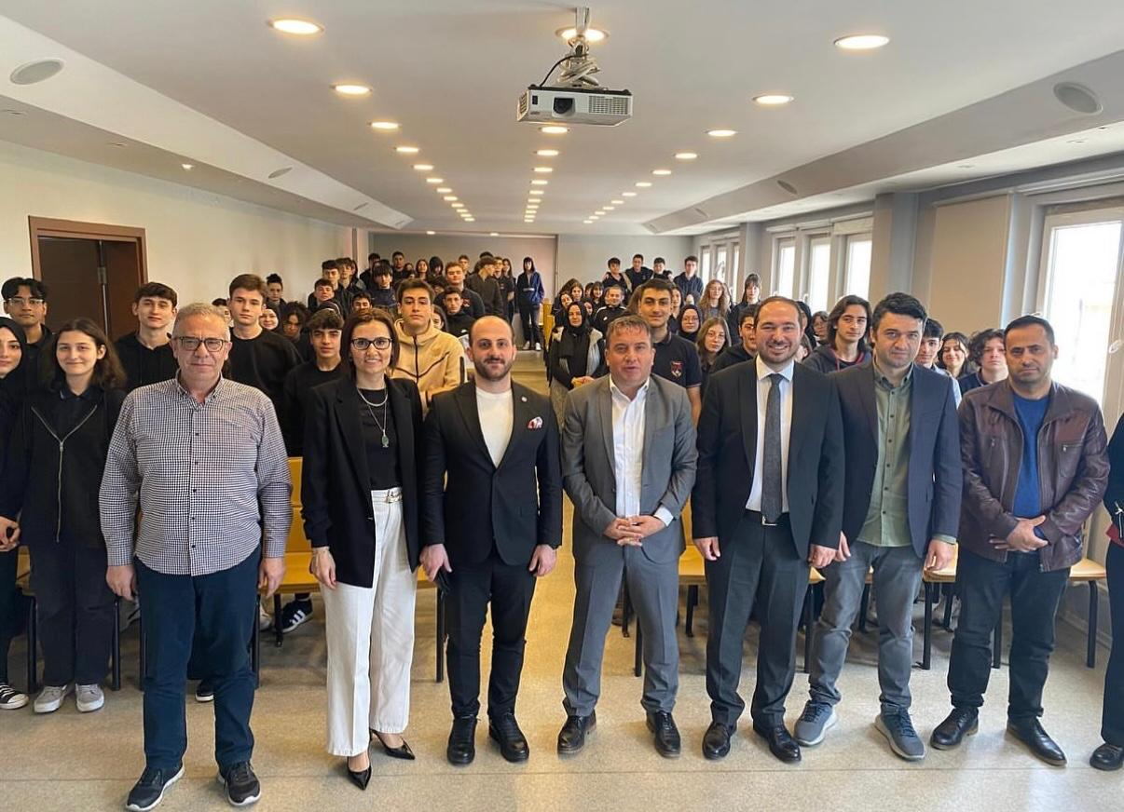
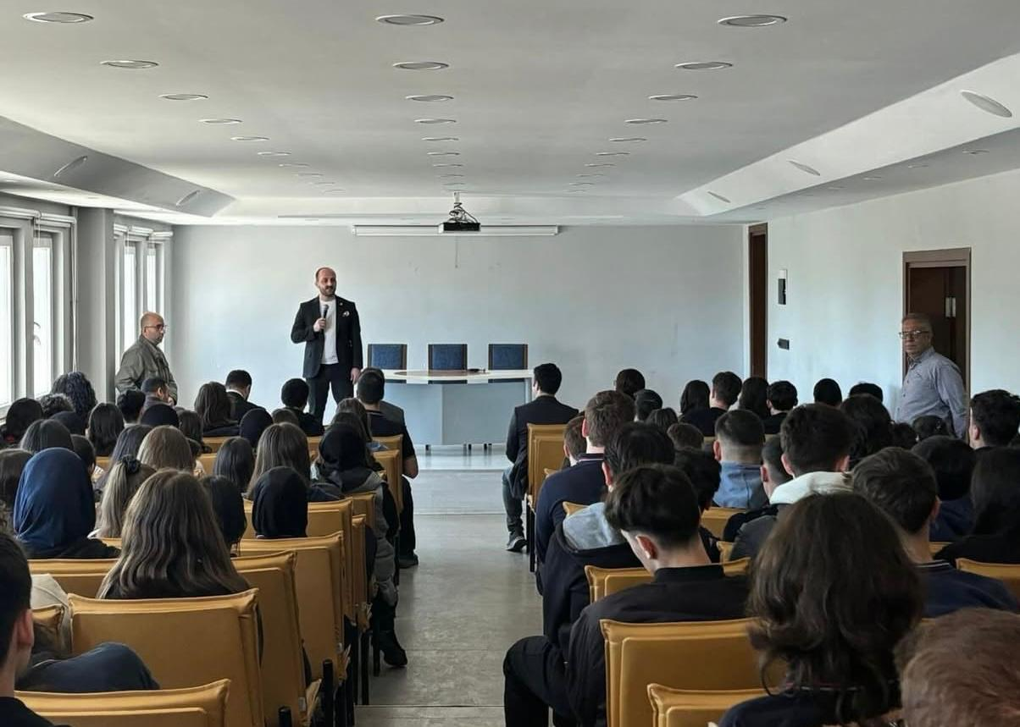
2024 Yılında Gerçekleştirdiğimiz Faaliyetler
15 Mayıs tarihinde Gazi Anadolu Lisesi öğrencileriyle kariyer söyleşisi gerçekleştirdik.

Slide 18
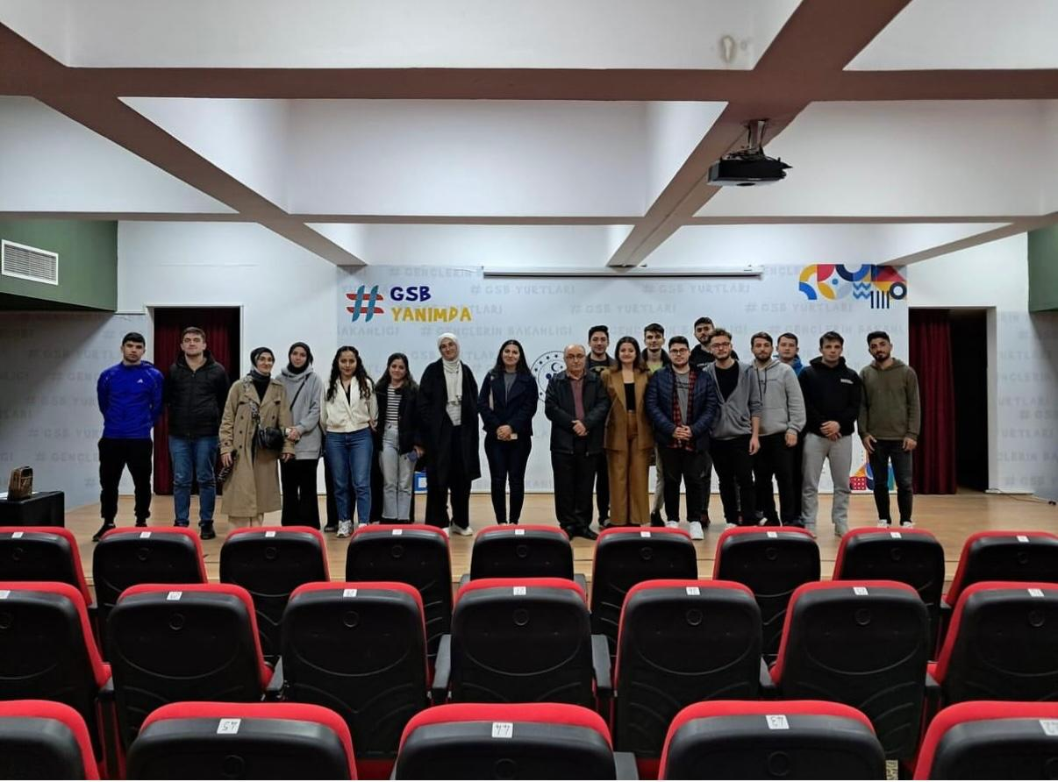
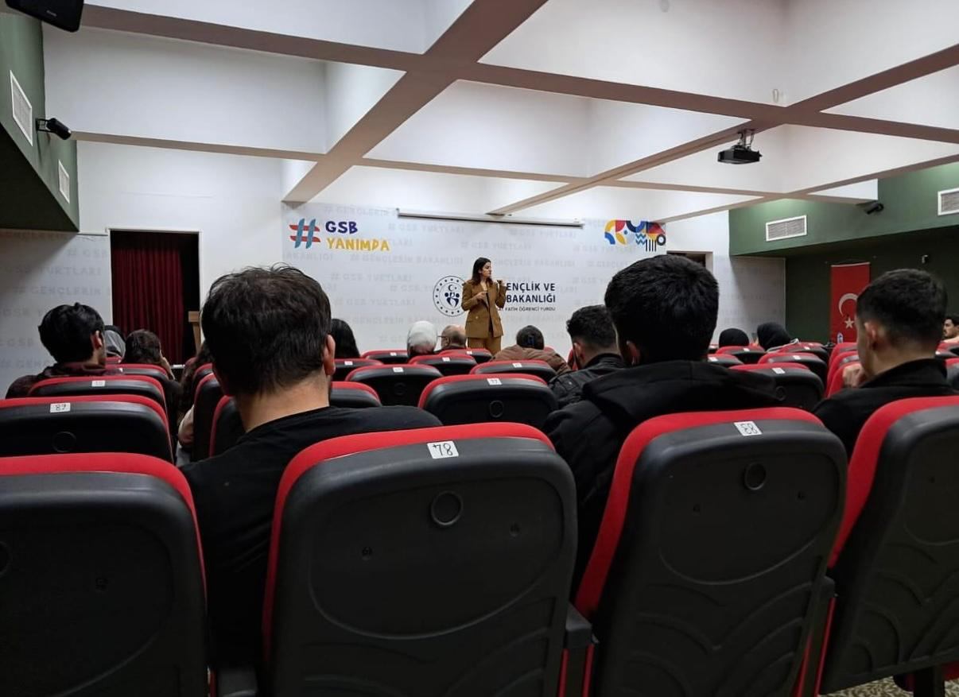
2024 Yılında Gerçekleştirdiğimiz Faaliyetler
17 Mayıs tarihinde Trabzon Gençlik ve Spor İl Müdürlüğünün himayesinde yürütülen Gençlik Haftası etkinlikleri kapsamında Akçaabat Fatih Öğrenci Yurdundan «Gençlik ve Kariyer» başlıklı bir söyleşi gerçekleştirdik.

Slide 19
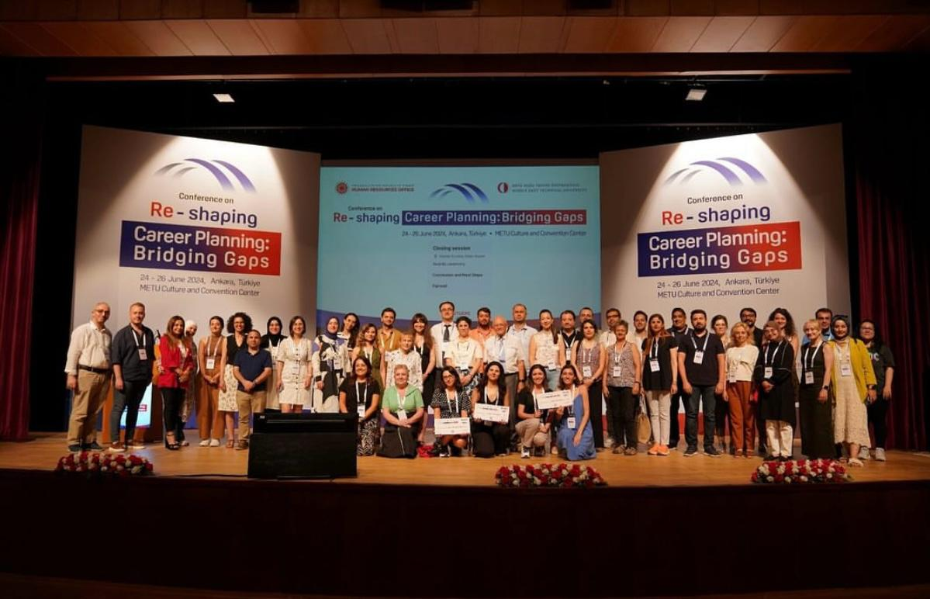
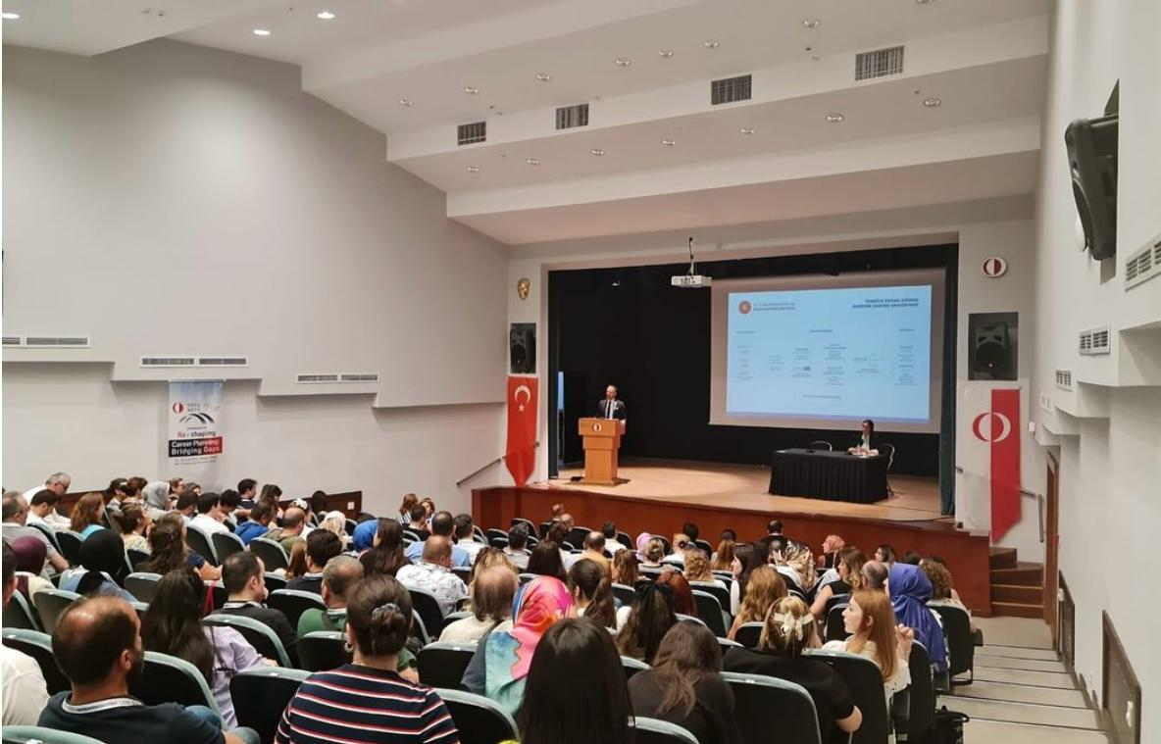
2024 Yılında Gerçekleştirdiğimiz Faaliyetler
Cumhurbaşkanlığı İnsan Kaynakları Ofisi himayesinde Orta Doğu Teknik Üniversitesi ev sahipliğinde düzenlenen «Re-Shaping Career Planning: Bridging Gaps» konferansına katılım gösterdik.

Slide 20
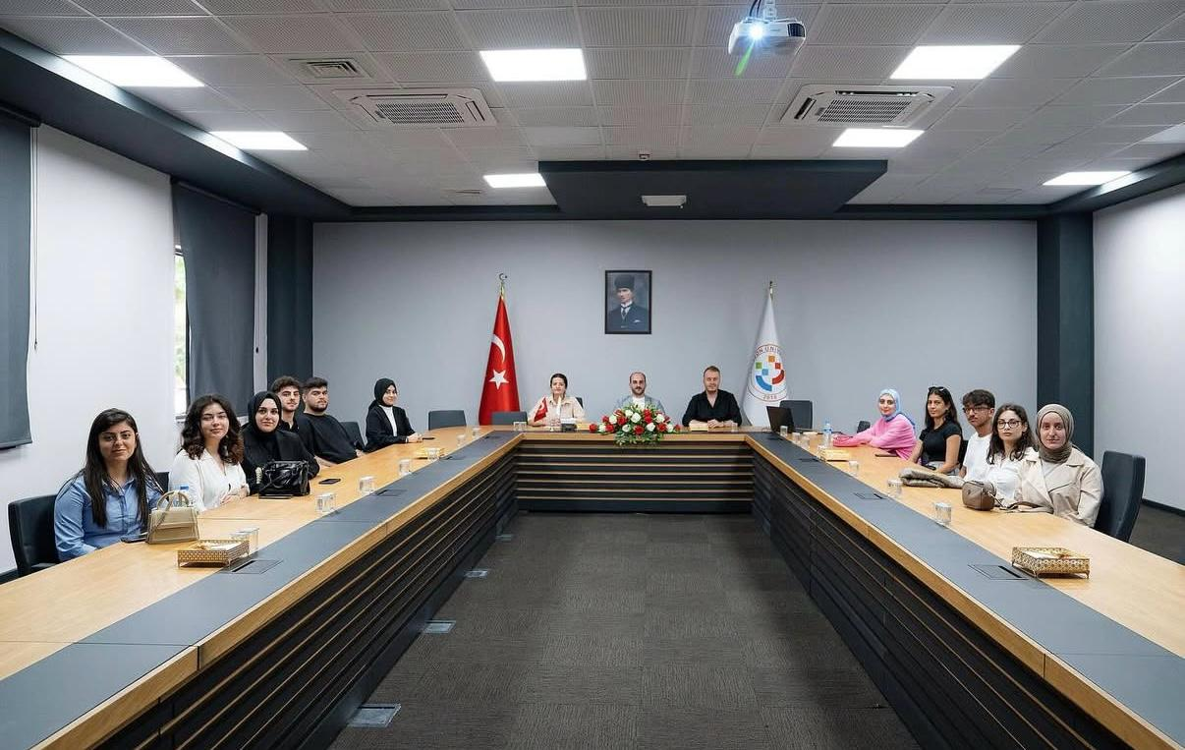
2024 Yılında Gerçekleştirdiğimiz Faaliyetler
Cumhurbaşkanlığı İnsan Kaynakları Ofisi himayesinde yürütülen Ulusal Staj Programı kapsamında Üniversitemizde yeni dönemde staj yapacak öğrencilerimize yönelik «Oryantasyon Toplantısı» gerçekleştirildi.

Slide 21
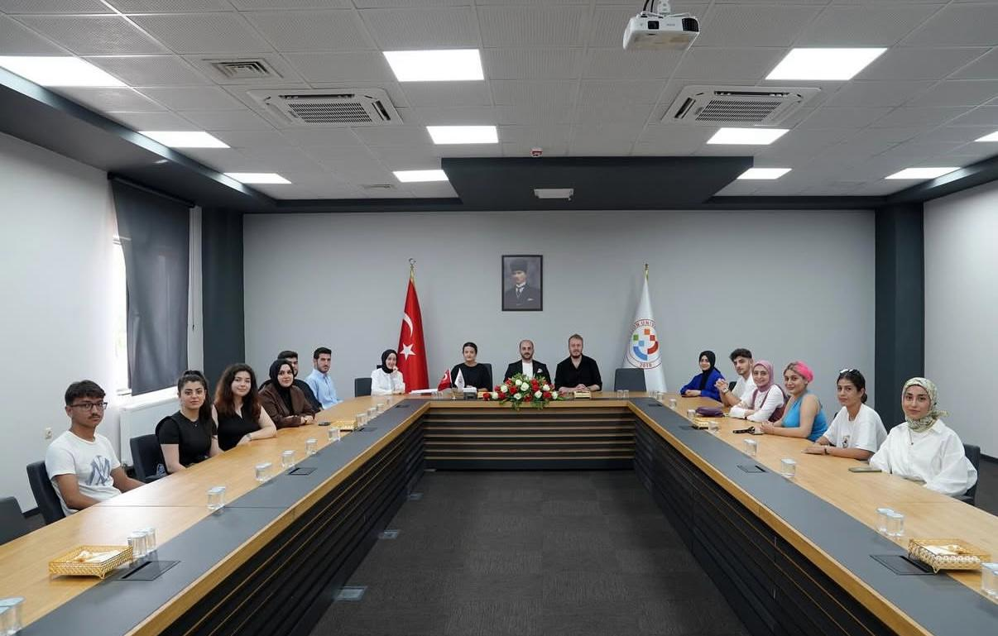
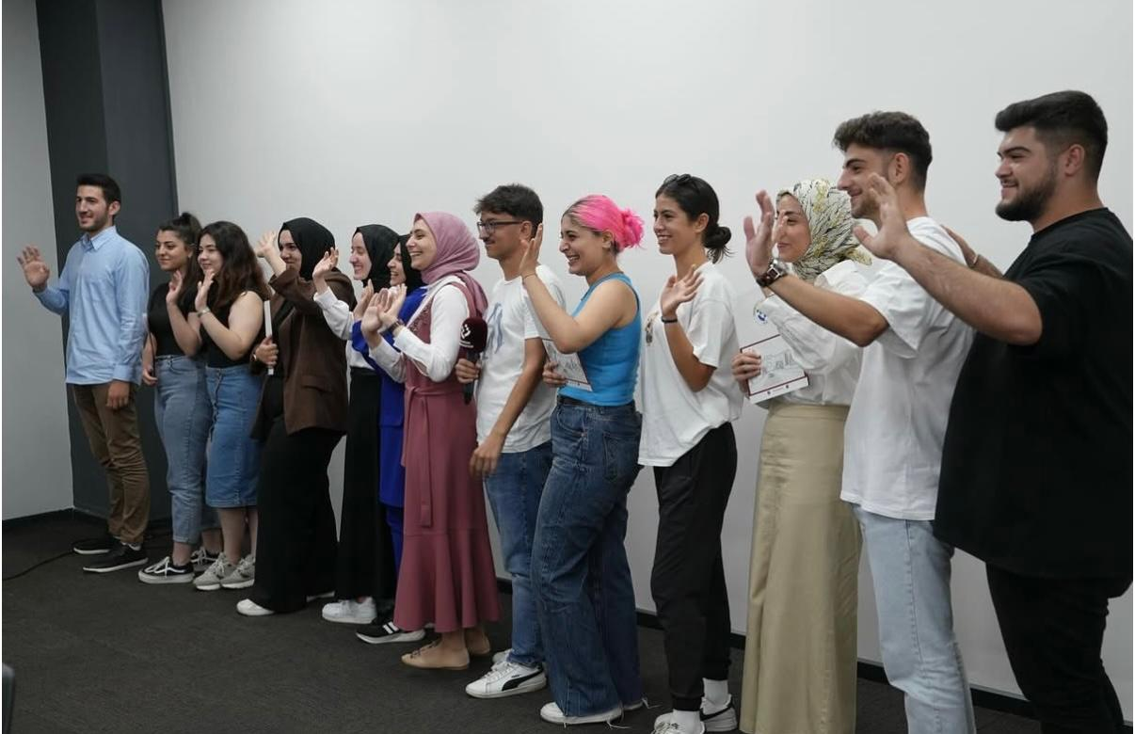
2024 Yılında Gerçekleştirdiğimiz Faaliyetler
Cumhurbaşkanlığı İnsan Kaynakları Ofisi himayesinde yürütülen Ulusal Staj Programı kapsamında Üniversitemizde stajını tamamlayan birinci dönem stajyerlerimiz için tören düzenlendi

Slide 22
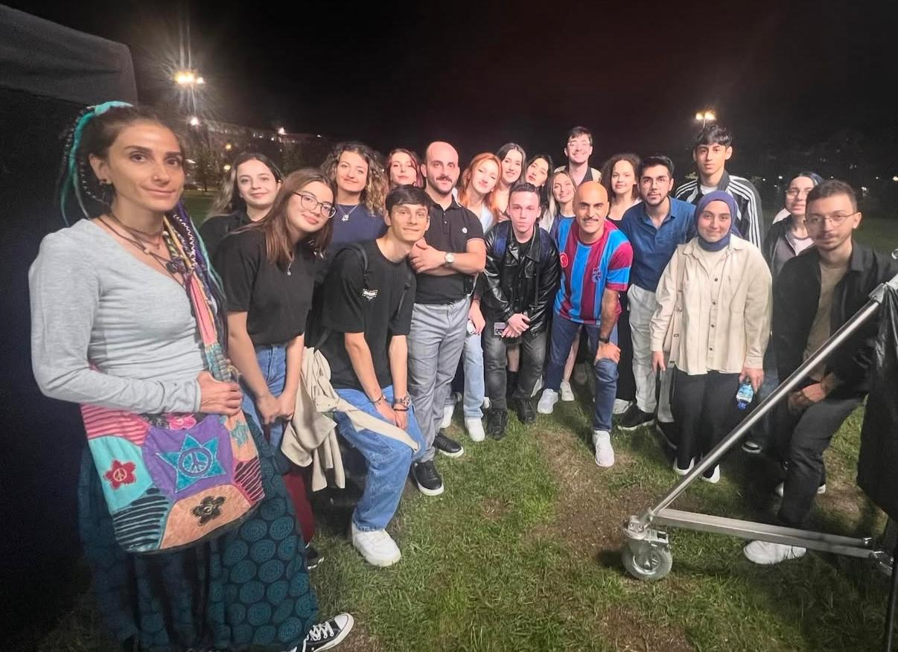
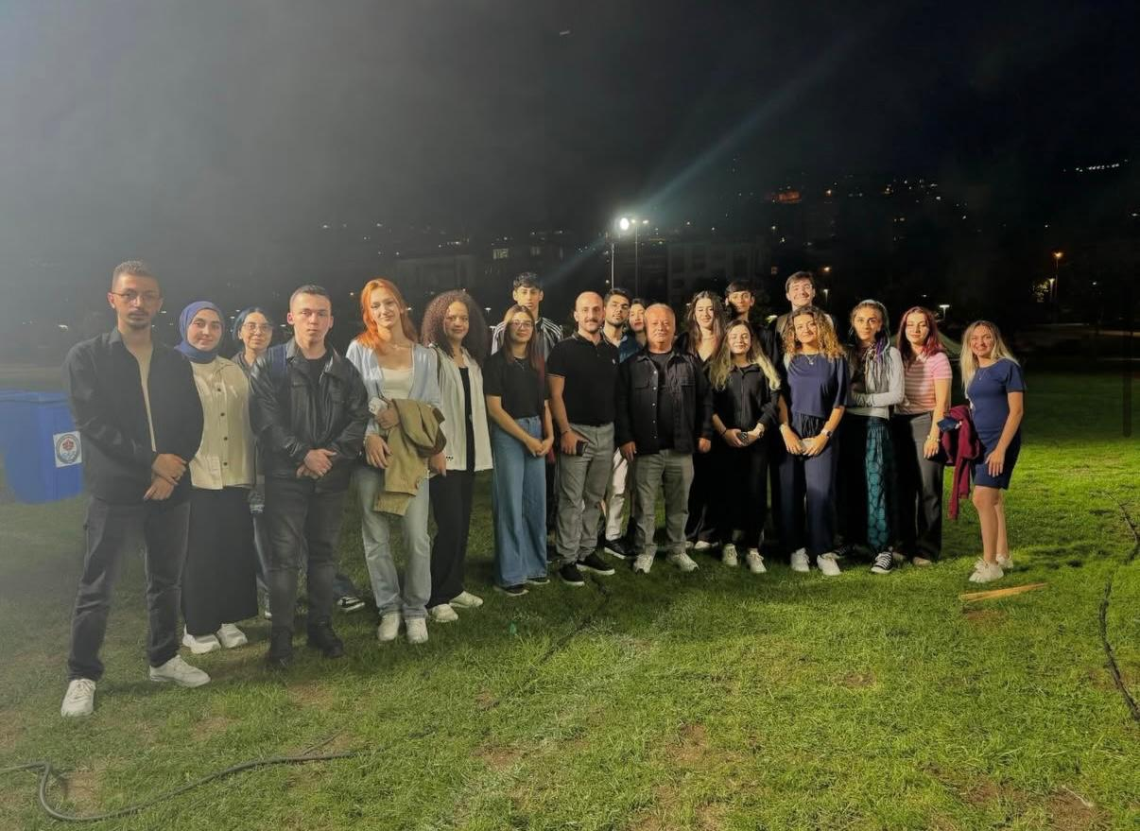
2024 Yılında Gerçekleştirdiğimiz Faaliyetler
12 Ekim tarihinde «Temel-Sümela’nın Şifresi Yeniden» film setine teknik gezi düzenleyerek Radyo, Televizyon ve Sinema Bölümü öğrencilerimizi senarist, yapımcı ve oyuncular ile buluşturduk.

Slide 23
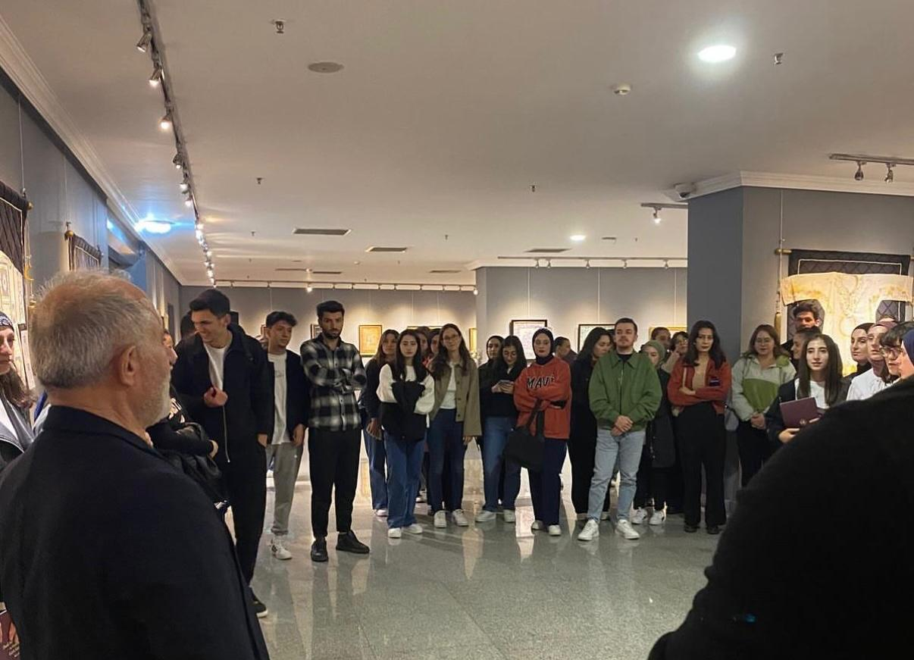
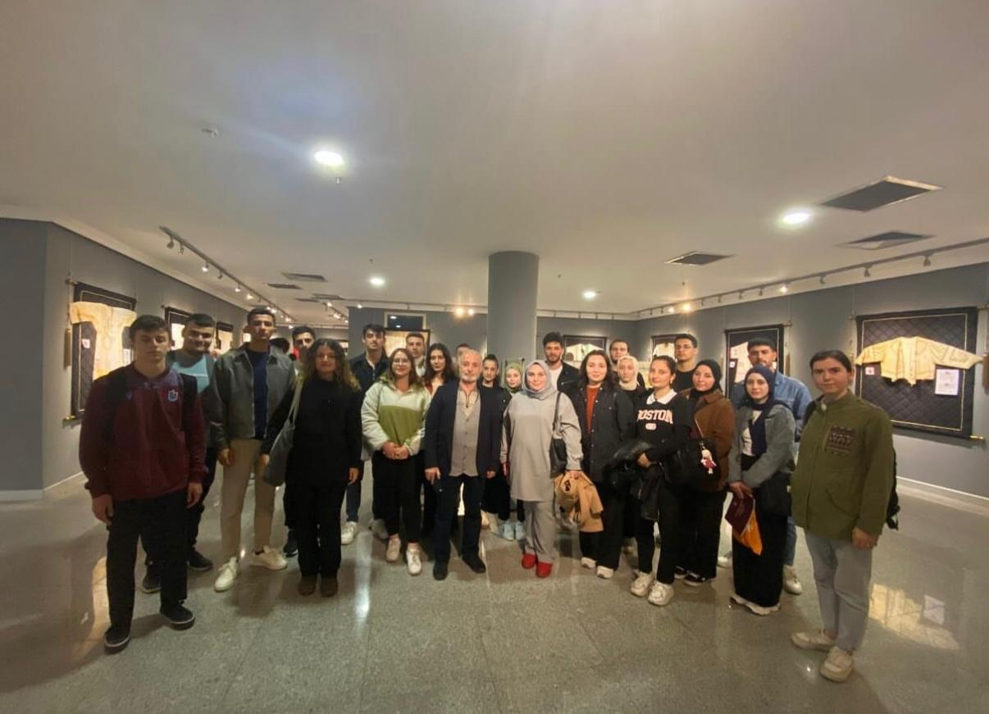
2024 Yılında Gerçekleştirdiğimiz Faaliyetler
Sosyal Bilgiler Öğretmenliği ve Tarih Bölümü öğrencilerimizle Trabzon Büyükşehir Belediyesi tarafından açılan Dualı Sultan Gömlekleri ve Geleneksel Türk Sanatları Sergisi’ni ziyaret ettik.

Slide 24
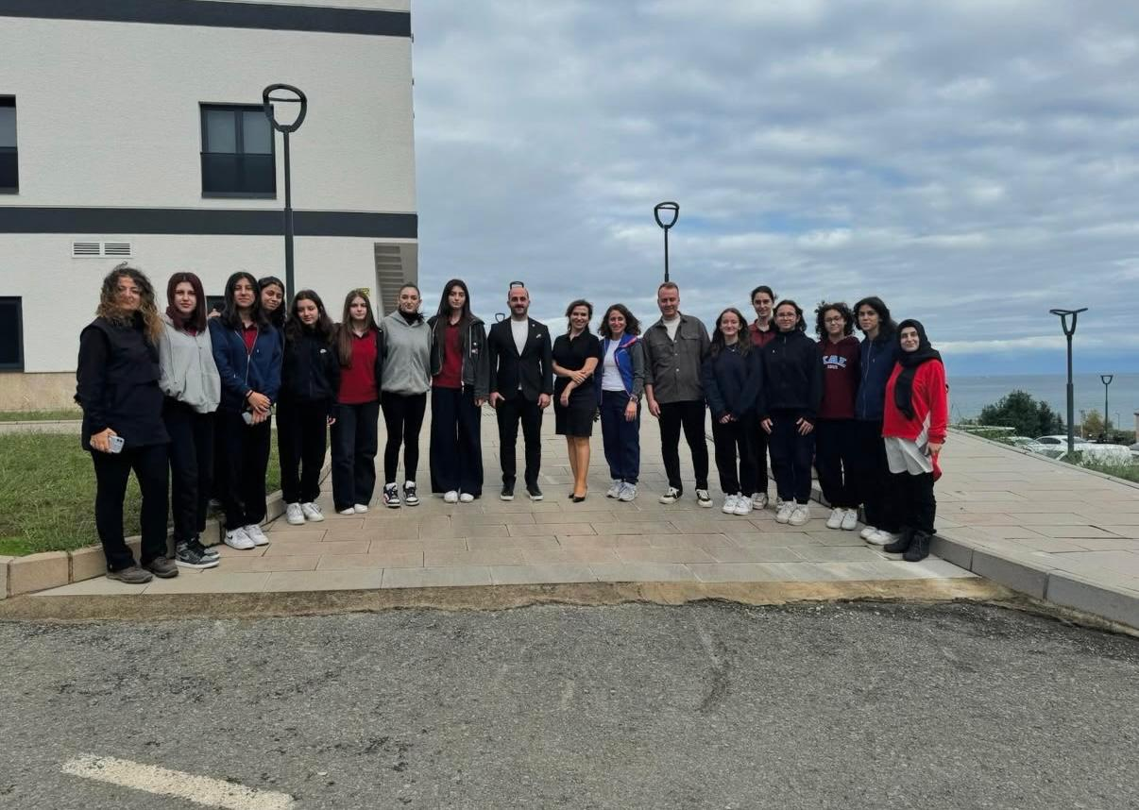
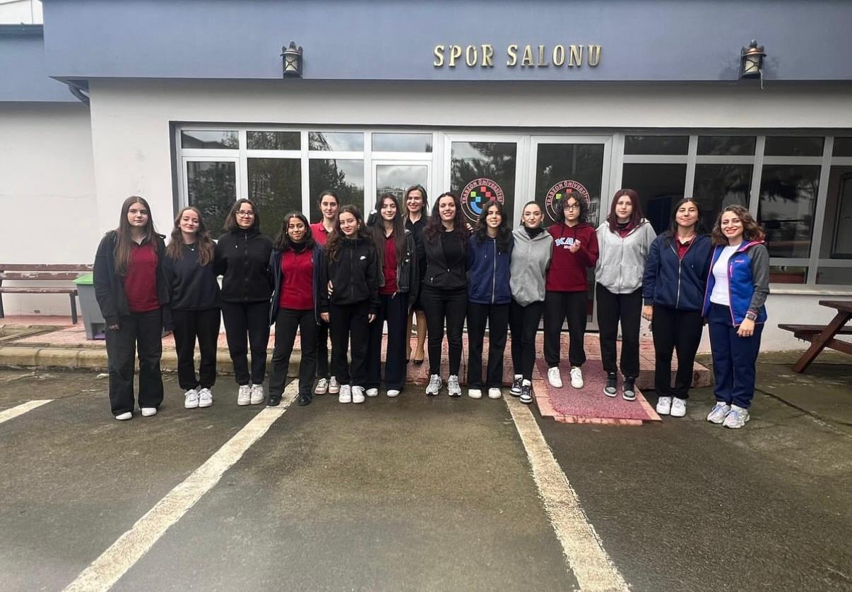
2024 Yılında Gerçekleştirdiğimiz Faaliyetler
Kanuni Anadolu Lisesi Kız Voleybol Takımı öğrencilerini Üniversitemizde misafir ettik. Spor Bilimleri Fakültemizi ziyaret eden öğrencilere bölüm ve mesleklere ilişkin bilgilendirme gerçekleştirildi.

Slide 25
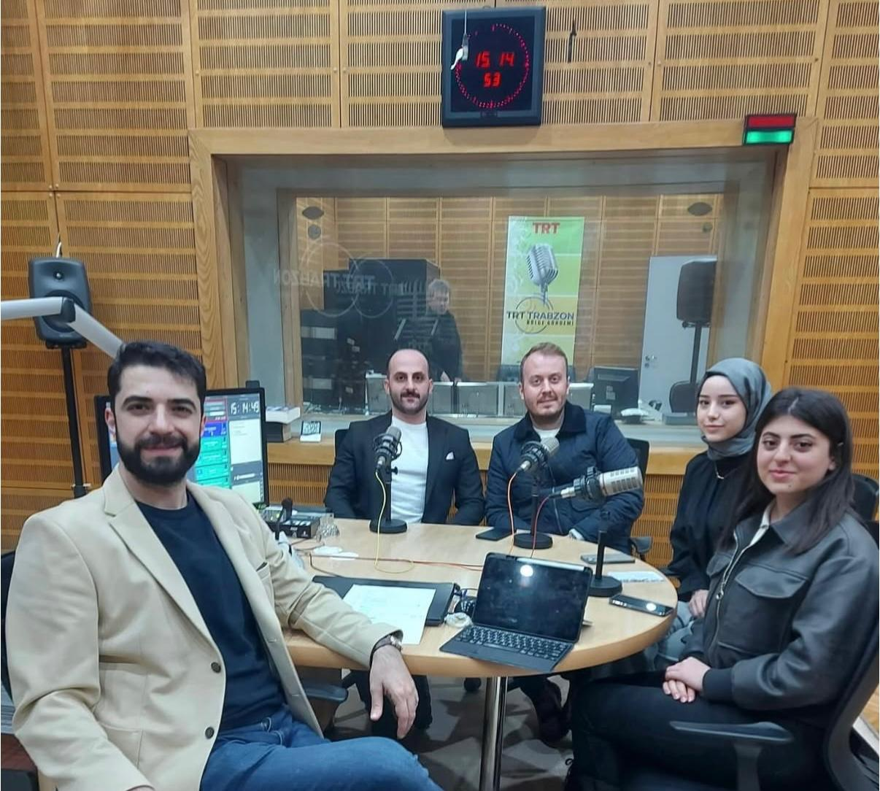
2024 Yılında Gerçekleştirdiğimiz Faaliyetler
Kısmi zamanlı öğrencilerimizle TRT Trabzon Radyosu’nda yayınlanan «Genç Bakış» programının misafiri olarak Merkezimizin faaliyetleri hakkında sohbet gerçekleştirdik.

Slide 26
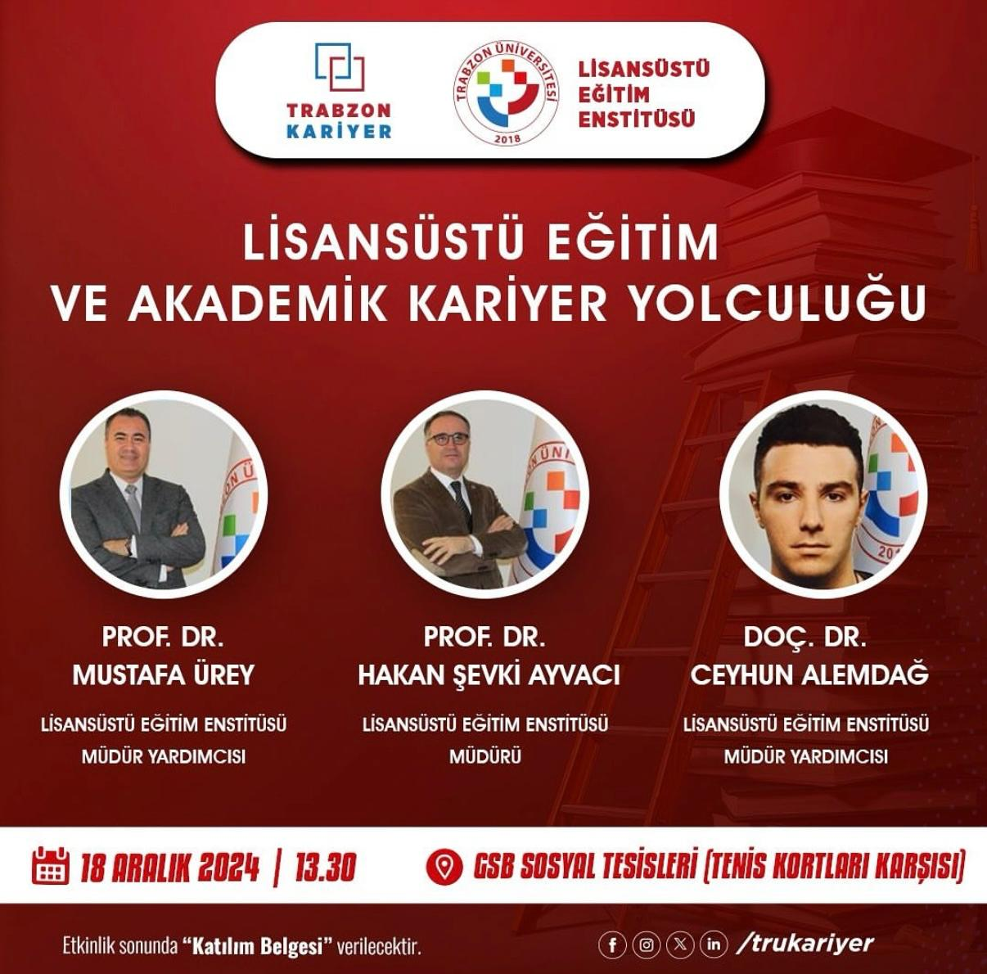
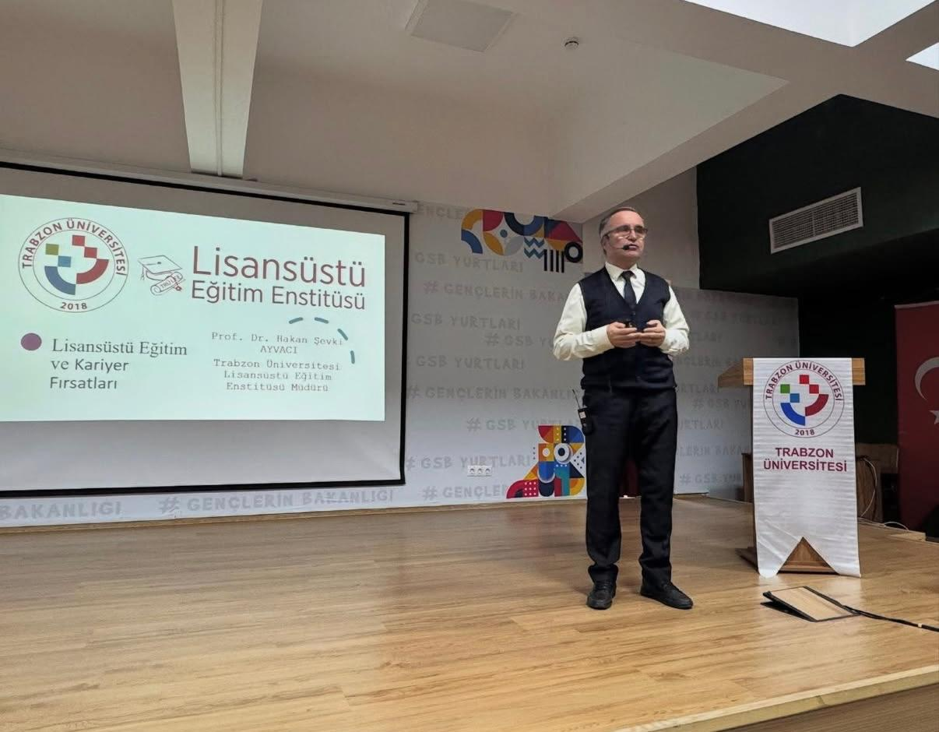
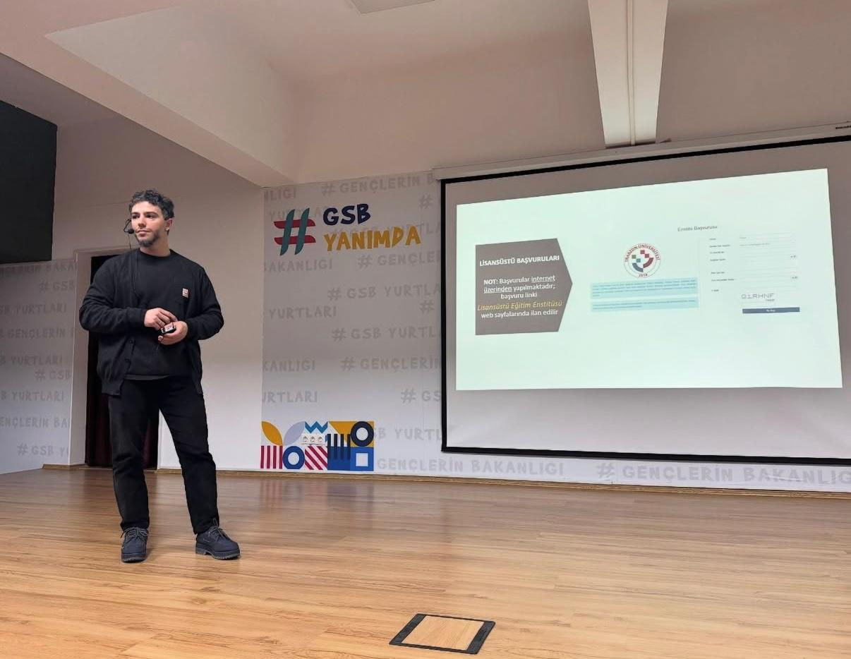
2024 Yılında Gerçekleştirdiğimiz Faaliyetler
Merkezimiz tarafından düzenlenen «Lisansüstü Eğitim ve Akademik Kariyer Yolculuğu» programımız farklı bölüm ve programlardan öğrencilerimizin katılımıyla gerçekleştirildi.

Slide 27
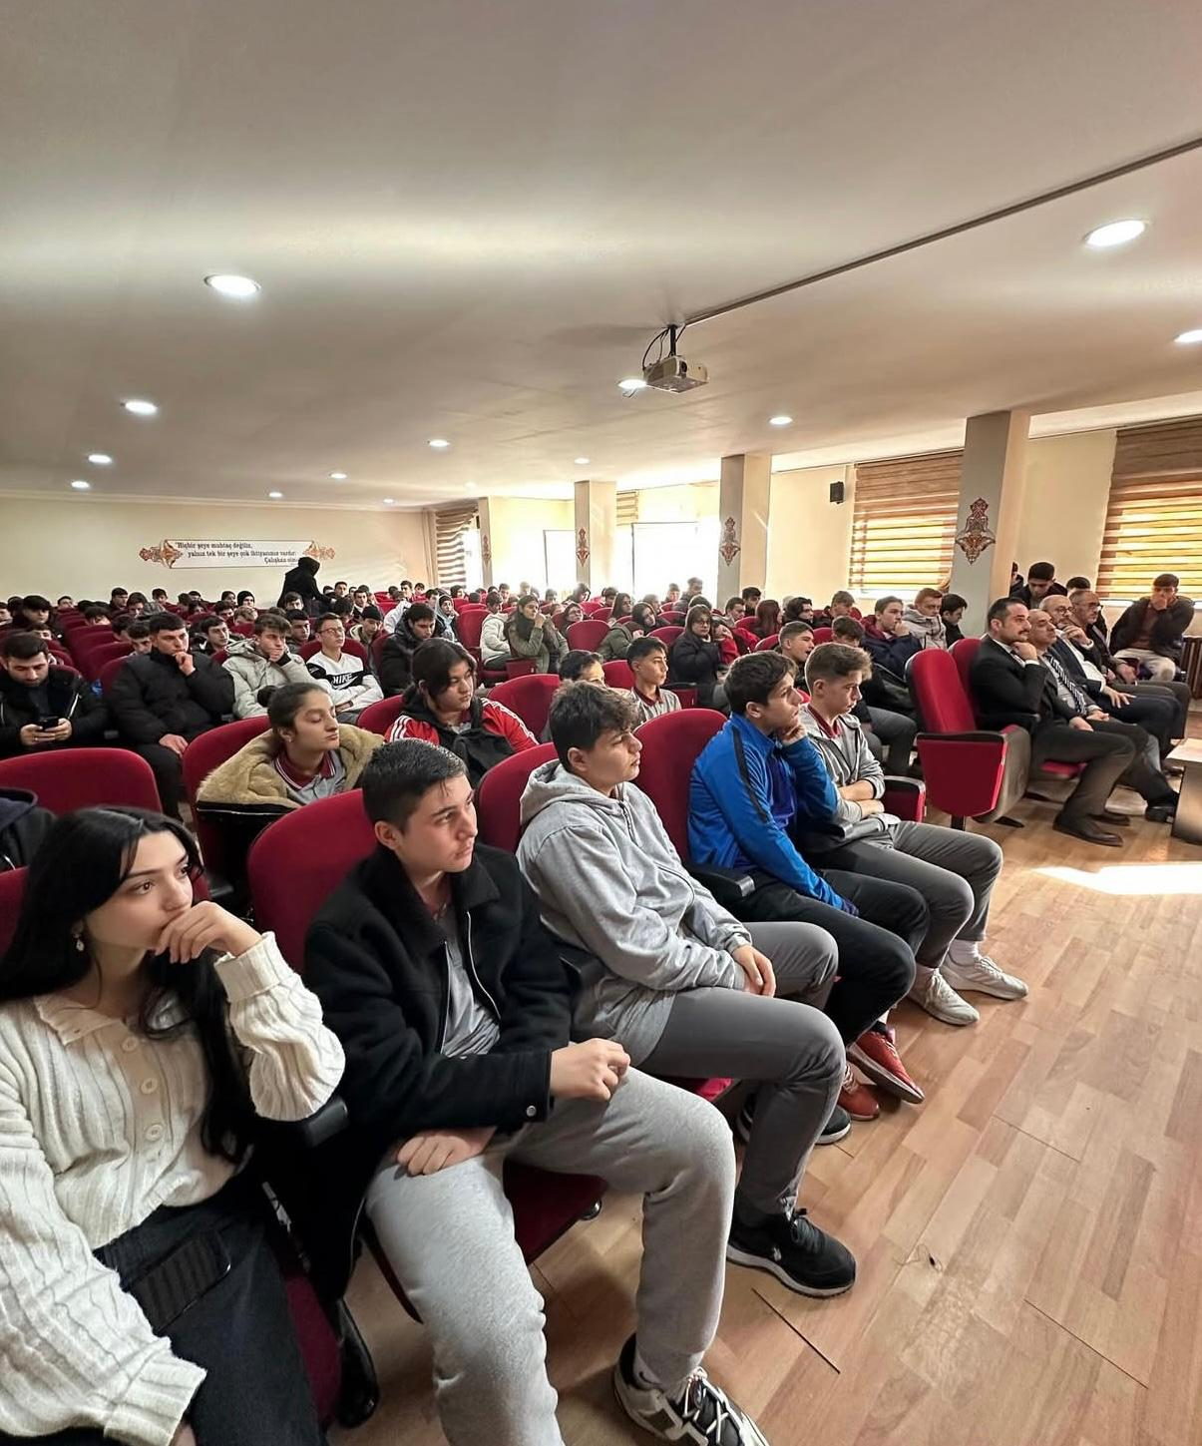
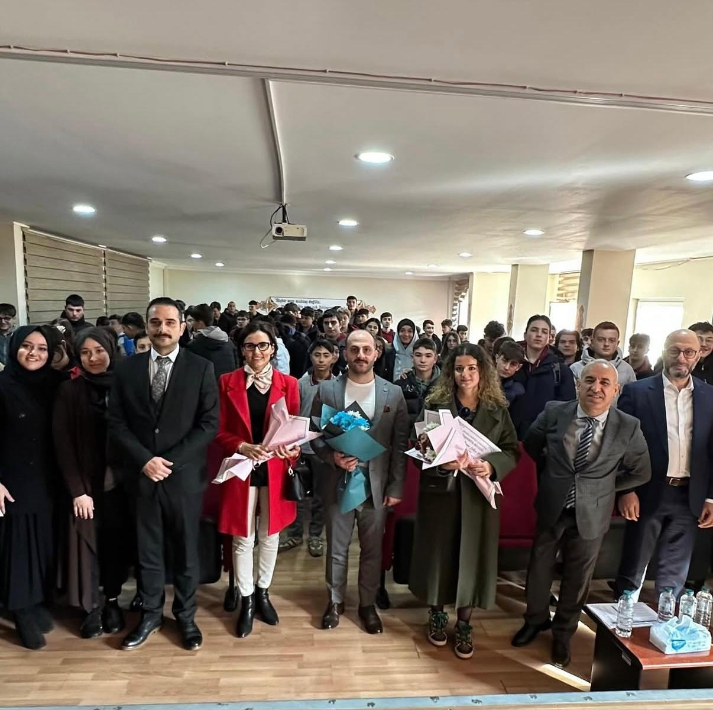
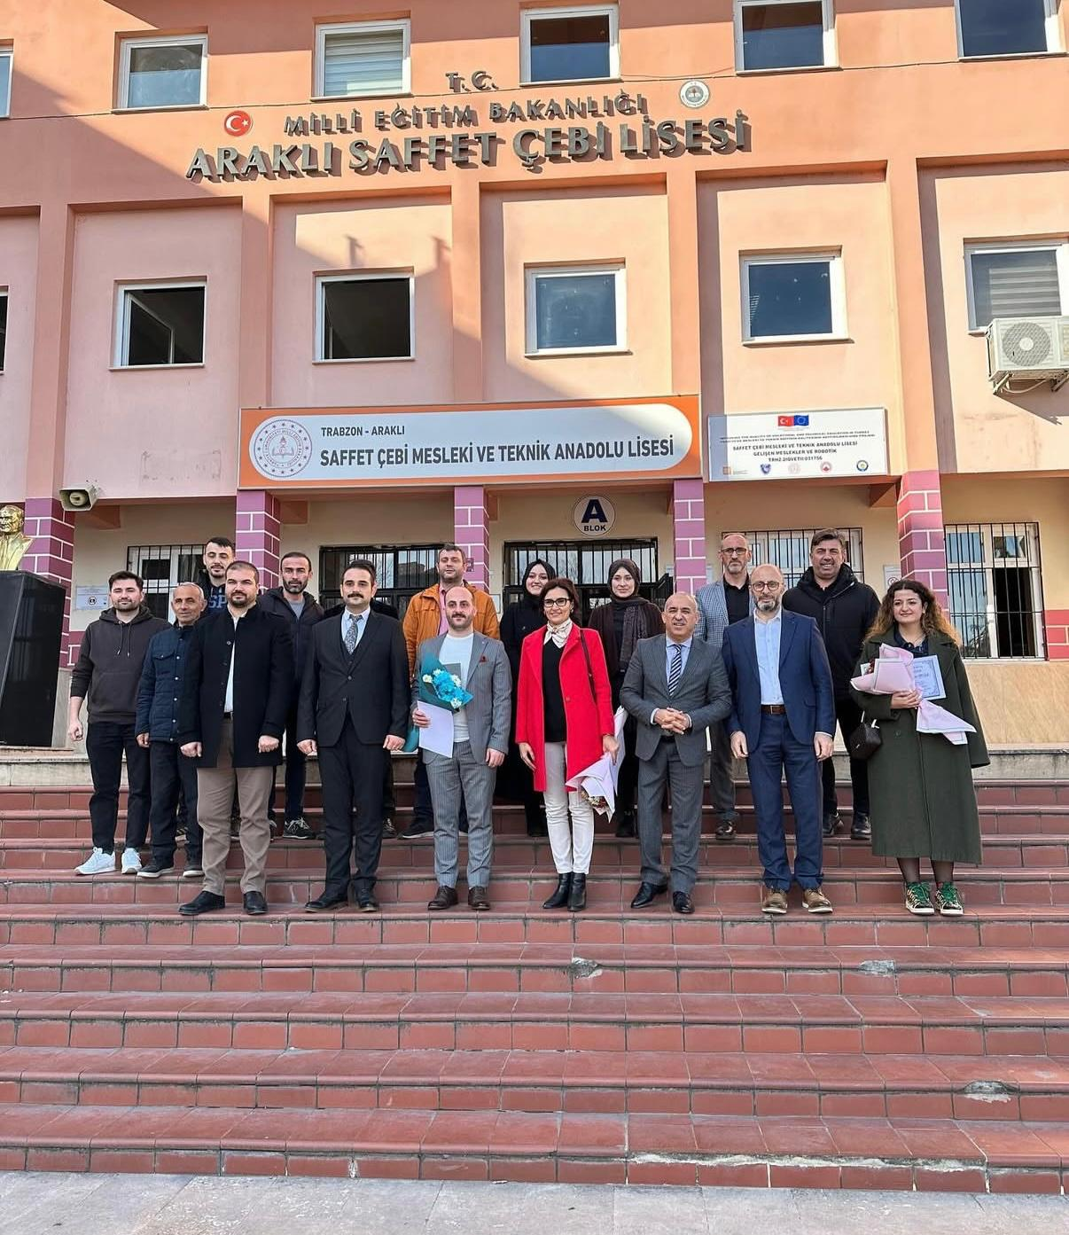
2024 Yılında Gerçekleştirdiğimiz Faaliyetler
Saffet Çebi Mesleki Teknik ve Anadolu Lisesi’nin değerli öğrencilerine bölüm ve programlarımız ile ilgili bilgilendirmede bulunarak kariyer yolculuklarına dair keyifli bir söyleşi gerçekleştirdik.

Slide 28

2024 Yılında Gerçekleştirdiğimiz Faaliyetler
Savunma Sanayi Başkanlığı Savunma Sanayi Akademi tarafından 25 Aralık tarihinde gerçekleştirilen «Kariyer ve Yetkinlik Buluşmalarında» paydaş olarak yer aldık.

Slide 29

2024 Yılında Gerçekleştirdiğimiz Faaliyetler
2025 yılında da Merkez olarak yürüttüğümüz Ulusal Staj Programı hakkında bilgilendirmeler gerçekleştirdik.

Slide 30
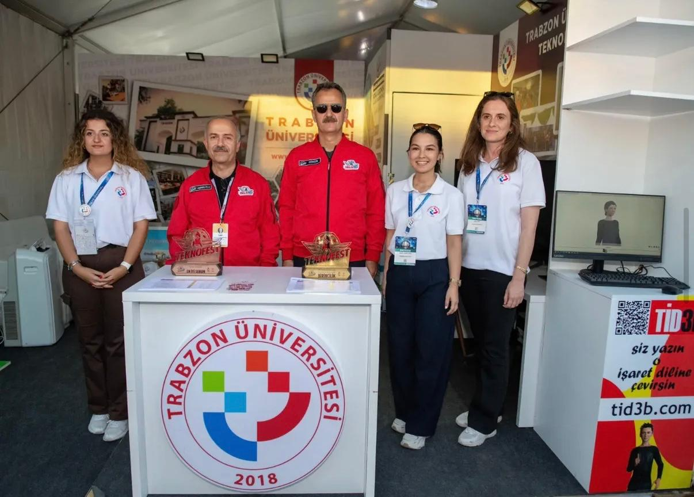
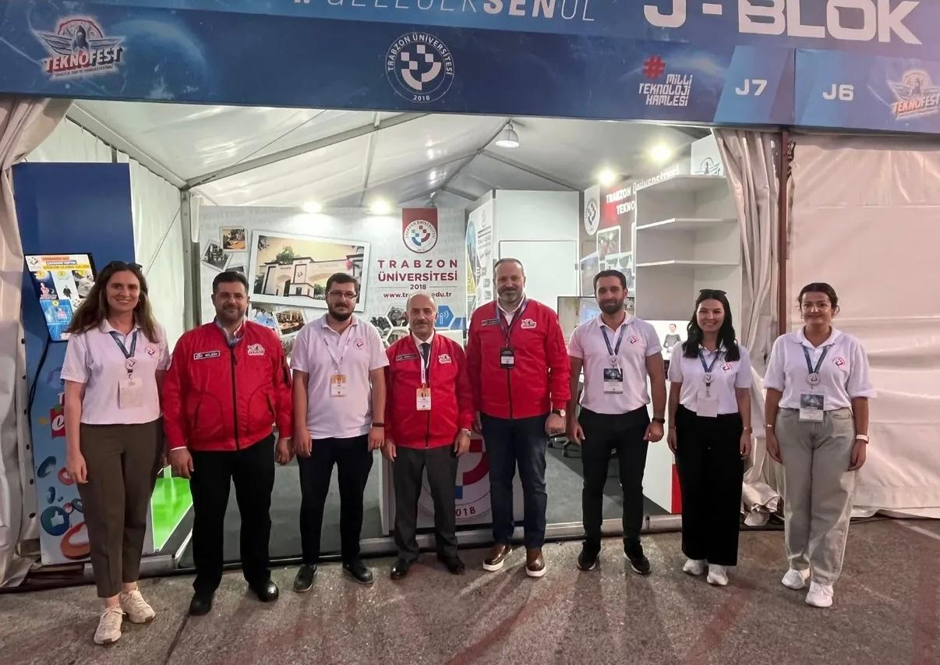
2024 Yılında Gerçekleştirdiğimiz Faaliyetler
Adana Teknofest 2024’te Kariyer Merkezi olarak yer aldık.

Slide 31
2025 Yılında Gerçekleştirdiğimiz Faaliyetler

Slide 32
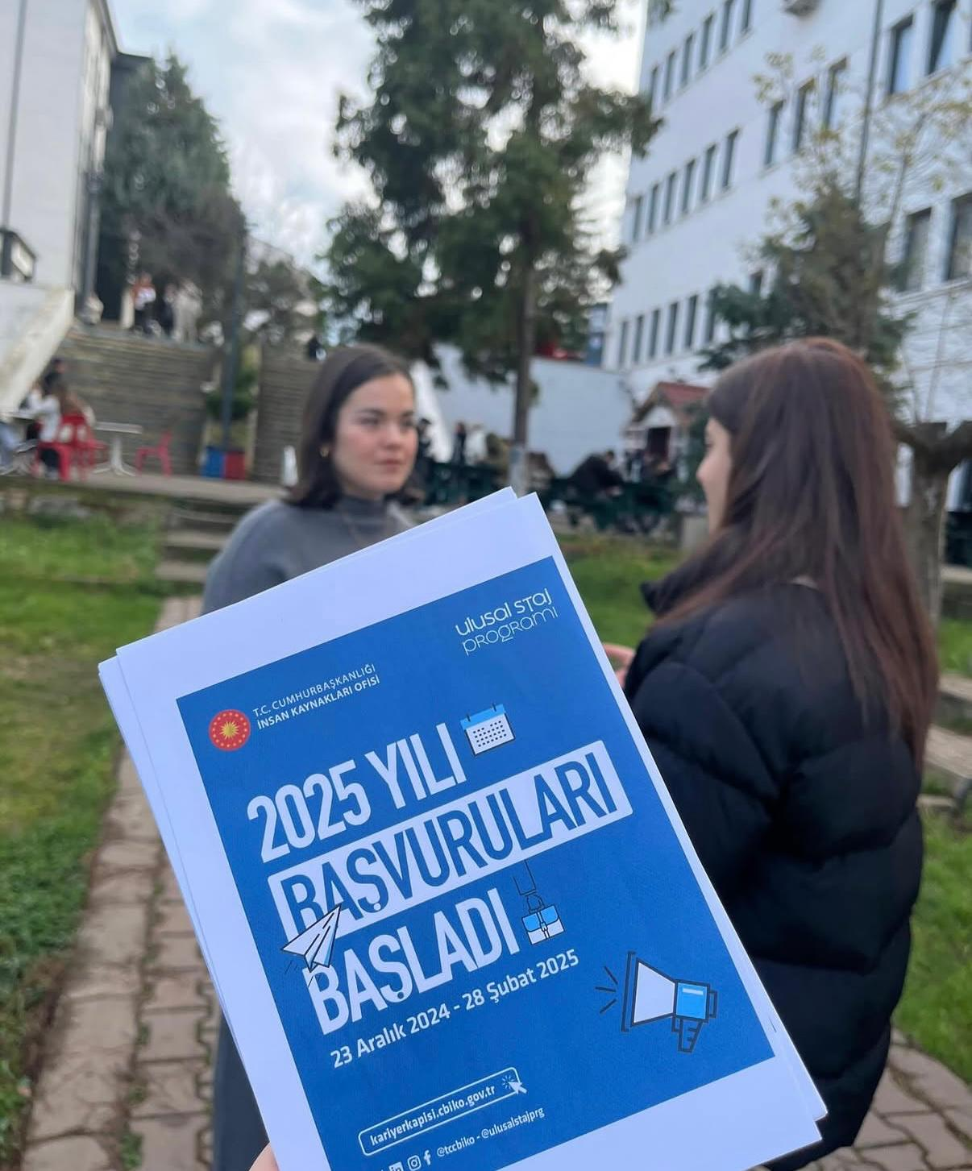
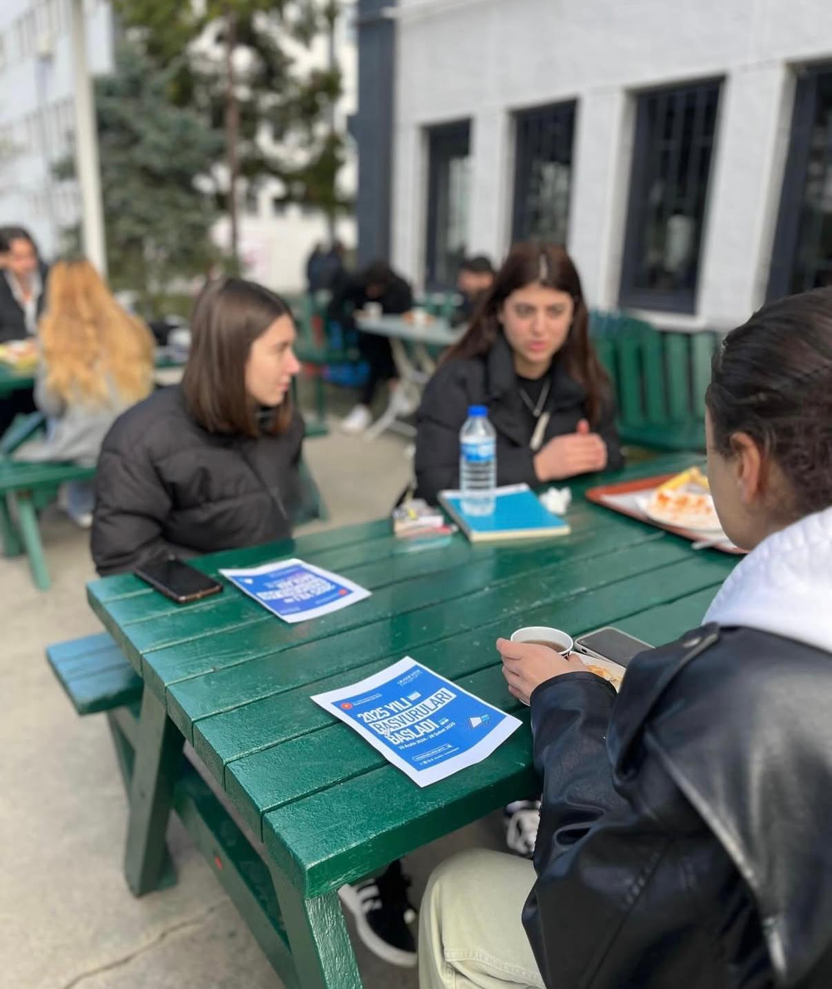
2025 Yılında Gerçekleştirdiğimiz Faaliyetler
Ulusal Staj Programı kapsamında öğrencilerimize yönelik bilgilendirme ve tanıtım faaliyetlerimiz devam ettirdik ve ettiriyoruz.

Slide 33
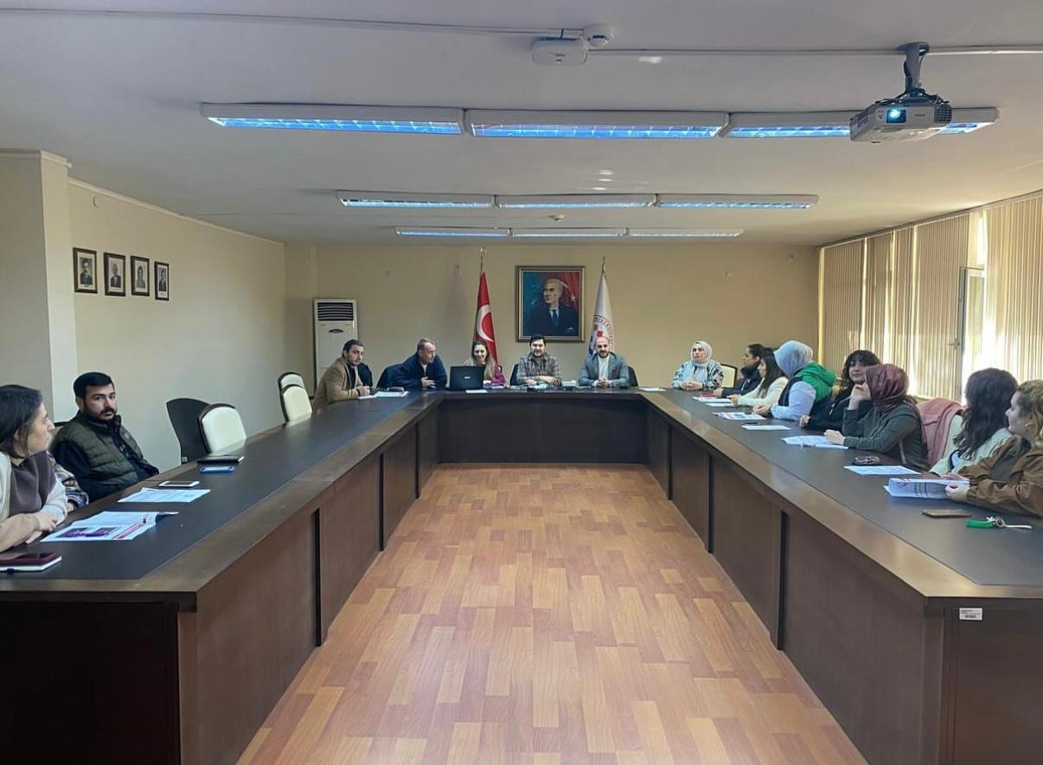
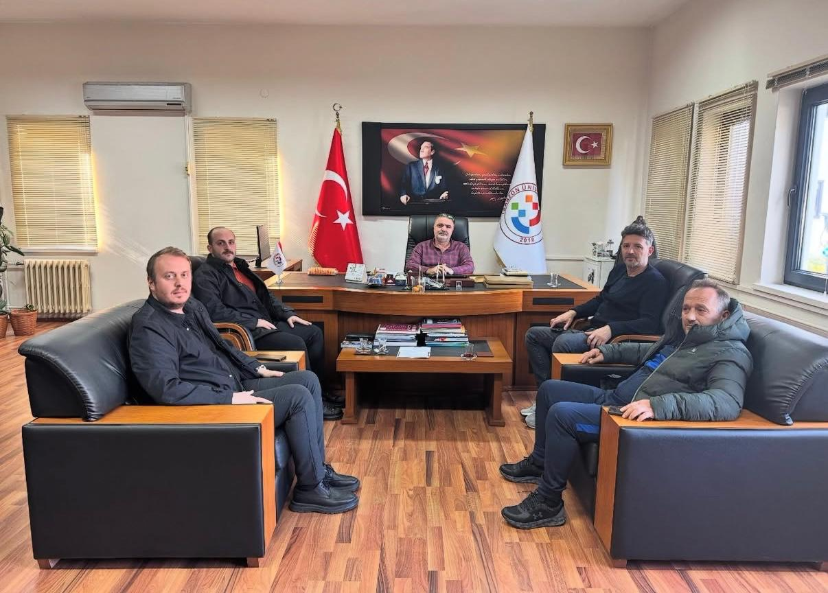
2025 Yılında Gerçekleştirdiğimiz Faaliyetler
Mezun Bilgi Sistemimizi tanıtmak ve mezunlarımıza yönelik yapılacak faaliyetler hakkında görüş alışverişinde bulunmak amacıyla Fakülte ziyaretleri gerçekleştirdik.

Slide 34
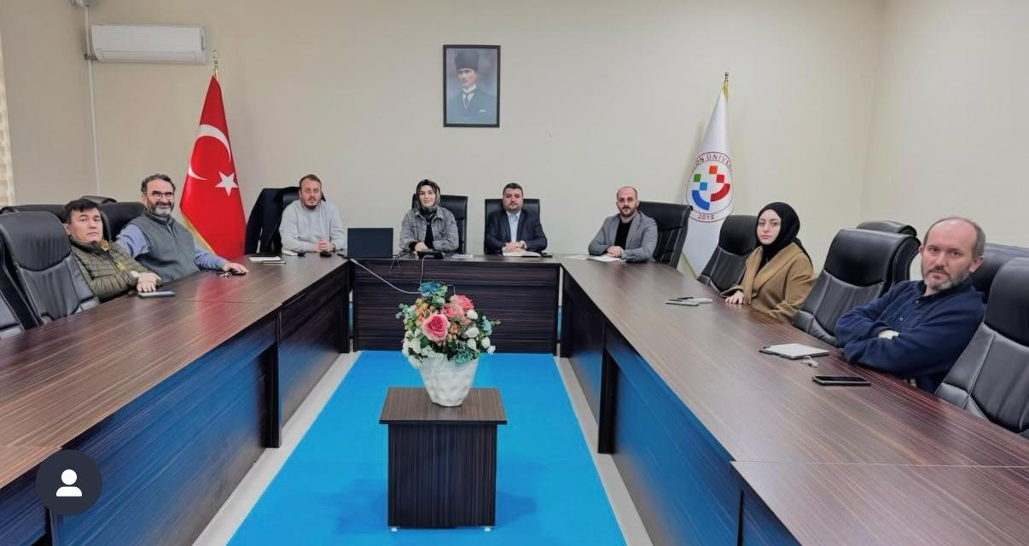
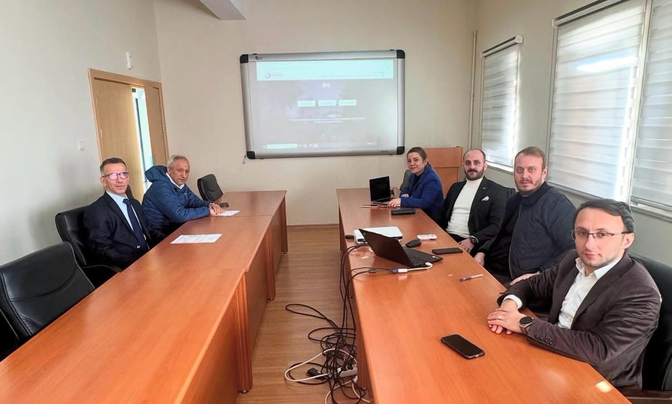
2025 Yılında Gerçekleştirdiğimiz Faaliyetler
Mezun Bilgi Sistemimizi tanıtmak ve mezunlarımıza yönelik yapılacak faaliyetler hakkında görüş alışverişinde bulunmak amacıyla Fakülte ziyaretleri gerçekleştirdik.

Slide 35

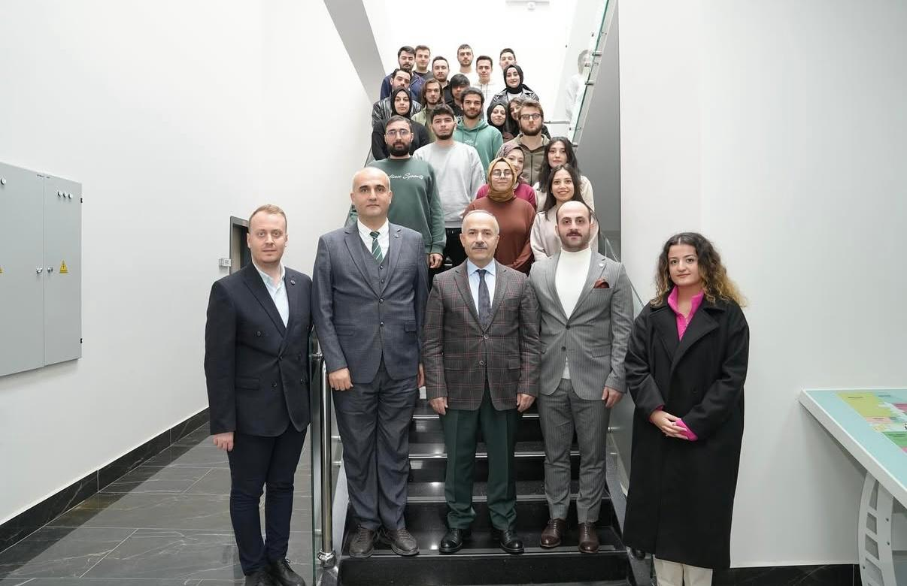
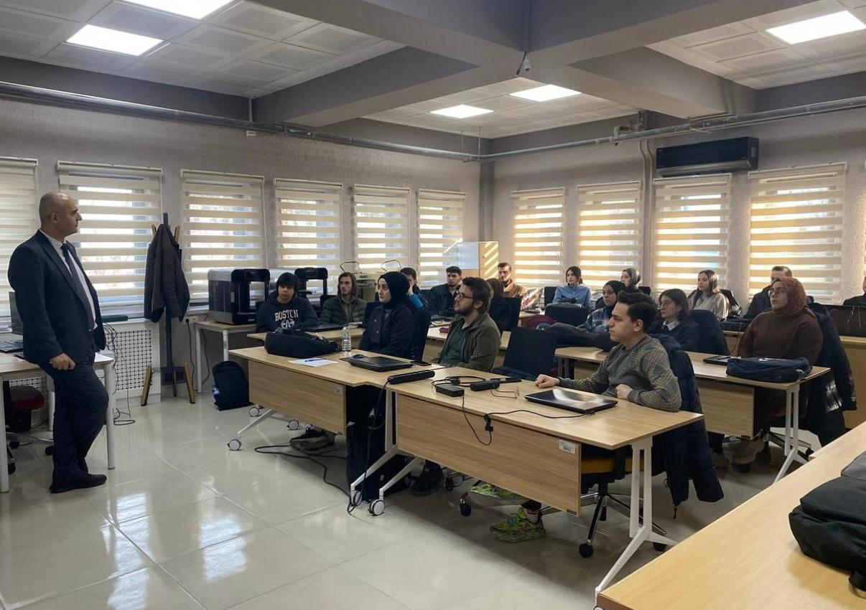
2025 Yılında Gerçekleştirdiğimiz Faaliyetler
Merkezimiz yürütücülüğünde 3-14 Şubat tarihlerinde C# Nesne Yönelimli Programlama Eğitimimizi gerçekleştirdik.

Slide 36
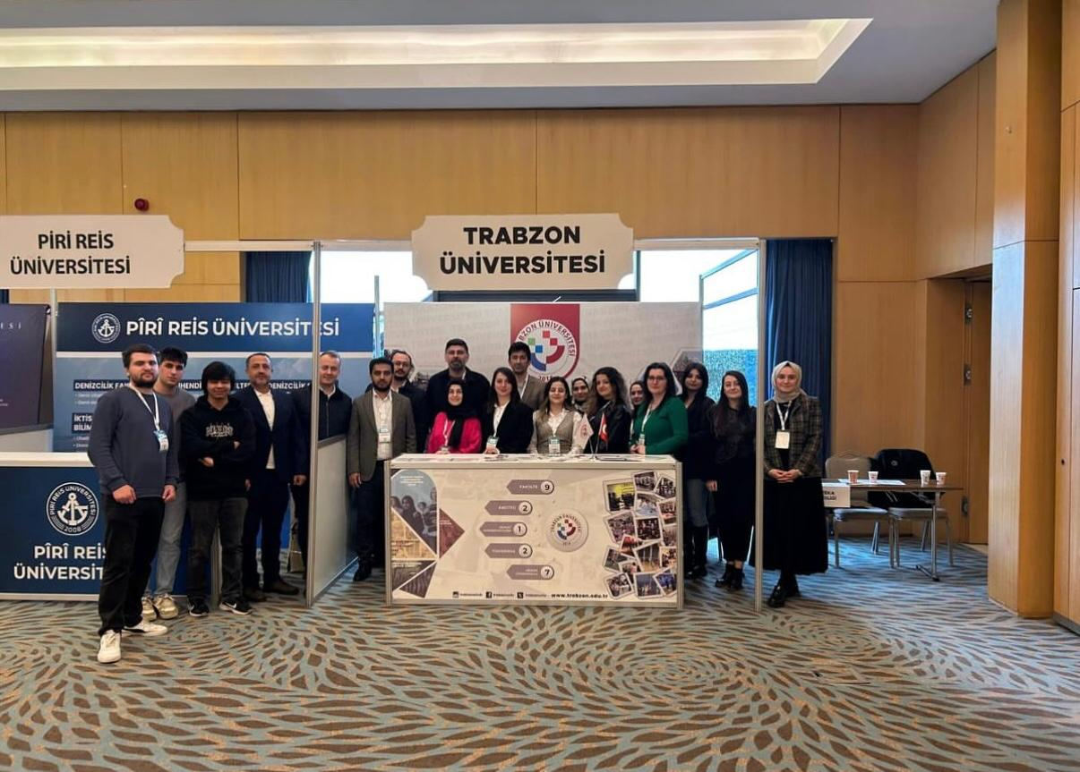
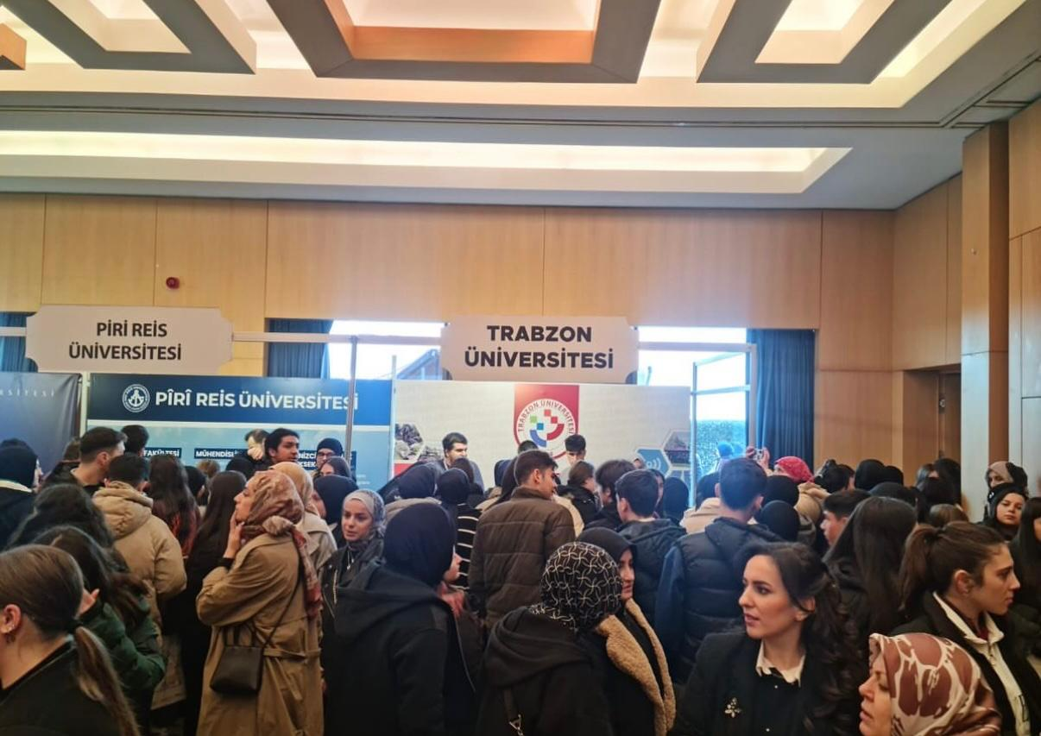
2025 Yılında Gerçekleştirdiğimiz Faaliyetler
Merkezimiz, Trabzon Hilton Otel’de düzenlenen «Üniversite Bölüm Tanıtımı ve Kariyer Fuarı» etkinliğinde yer aldı.

Slide 37


2025 Yılında Gerçekleştirdiğimiz Faaliyetler
«Yeteneğe Dayalı Kalkınma» temasıyla bu yıl üçüncüsü gerçekleşen İstanbul HR Forum’a katılım gösterdik.

Slide 38

2025 Yılında Gerçekleştirdiğimiz Faaliyetler
DOKKAF’25 hazırlıklarının ve üniversitelerin rol ve sorumluluklarının görüşülmesi amacıyla Giresun Üniversitesi ev sahipliğinde düzenlenen toplantıya paydaş olduğumuz için katılım gösterdik.

Slide 39



2025 Yılında Gerçekleştirdiğimiz Faaliyetler
Merkez olarak YEŞİLAY Genel Başkanı Doç. Dr. Mehmet DİNÇ’i Üniversitemizde ağırladık. «Gönüllülük Faaliyetleri ve Yeşilay» başlıklı konferansına öğrencilerimiz yoğun ilgi gösterdi.

Slide 40




2025 Yılında Gerçekleştirdiğimiz Faaliyetler

Slide 41




2025 Yılında Gerçekleştirdiğimiz Faaliyetler

Slide 42


2025 Yılında Gerçekleştirdiğimiz Faaliyetler
Cumhurbaşkanlığı himayelerinde ve Üniversitemiz paydaşlığında, Giresun Üniversitesi ev sahipliğinde düzenlenen Doğu Karadeniz Kariyer Fuarında (DOKKAF’25) yerimizi aldık.

Slide 43



2025 Yılında Gerçekleştirdiğimiz Faaliyetler
Mezun olacak öğrencilerimize Mezun Bilgi Sistemimizi tanıtmak ve mezuniyet sonrası iletişimimizi devam ettirmek amacıyla çalışmalarımızı devam ettiriyoruz.

Slide 44


2025 Yılında Gerçekleştirdiğimiz Faaliyetler
Merkezimiz tarafından düzenlenen «Lisansüstü Eğitim ve Akademik Kariyer Yolculuğu» programımız farklı bölüm ve programlardan öğrencilerimizin katılımıyla gerçekleştirildi.

Slide 45


2025 Yılında Gerçekleştirdiğimiz Faaliyetler
Trabzon Üniversitesi Kariyer Merkezi olarak Cumhurbaşkanlığı Savunma Sanayii Başkanlığı tarafından düzenlenen ve öğrencilerimize yönelik birçok projenin tanıtımının değerlendirmesinin yapıldığı «Milli Yetkinlik Hamlesi Paydaş İş Birliği Toplantısı»nda yer aldık.

Slide 46



2025 Yılında Gerçekleştirdiğimiz Faaliyetler
İstanbul Teknofest 2025’te Kariyer Merkezi olarak yer aldık.

Slide 47



2025 Yılında Gerçekleştirdiğimiz Faaliyetler
Uluslararası Ticaret ve Lojistik bölümü öğrencilerimizle teoriyi pratikle desteklemek için Trabzon Port’a teknik gezi düzenledik.

Slide 48



2025 Yılında Gerçekleştirdiğimiz Faaliyetler
Merkezimiz ve Kurumsal İletişim Direktörlüğümüz koordinasyonunda Üniversitemize farklı 17 liseden gelen yaklaşık 680 misafirimize kariyer planlama süreçleri anlamında katkıda bulunduk.

Slide 49



2025 Yılında Gerçekleştirdiğimiz Faaliyetler
Merkezimiz ve Kurumsal İletişim Direktörlüğümüz koordinasyonunda Üniversitemize farklı 17 liseden gelen yaklaşık 680 misafirimize kariyer planlama süreçleri anlamında katkıda bulunduk.

Slide 50



2025 Yılında Gerçekleştirdiğimiz Faaliyetler
Merkezimiz ve Kurumsal İletişim Direktörlüğümüz koordinasyonunda Üniversitemize farklı 17 liseden gelen yaklaşık 680 misafirimize kariyer planlama süreçleri anlamında katkıda bulunduk.

Slide 51



2025 Yılında Gerçekleştirdiğimiz Faaliyetler
Merkezimiz ve Kurumsal İletişim Direktörlüğümüz koordinasyonunda Üniversitemize farklı 17 liseden gelen yaklaşık 680 misafirimize kariyer planlama süreçleri anlamında katkıda bulunduk.

Slide 52



2025 Yılında Gerçekleştirdiğimiz Faaliyetler
Merkezimiz ve Kurumsal İletişim Direktörlüğümüz koordinasyonunda Üniversitemize farklı 17 liseden gelen yaklaşık 680 misafirimize kariyer planlama süreçleri anlamında katkıda bulunduk.

Slide 53
Bilgi ve Teknoloji Kaynakları
Cinsi* | Sayısı (Adet) | Cinsi* | Sayısı (Adet)
Masaüstü Bilgisayar | 3 | Faks | -
Taşınabilir Bilgisayar | - | Telefon | 3
Projeksiyon | - | Kamera | -
Akıllı Tahta | - | Televizyon | -
Baskı Makinesi | - | Fotoğraf Makinesi | -
Fotokopi Makinesi | - | Kulaklık | -
Yazıcı | 1 | Hoparlör | -
Tarayıcı | - | Mikroskop | -
Optik Okuyucu | - | Barkod Yazıcı | -
*Bu cihazların dışında varsa lütfen tabloya ekleyiniz.

Slide 54

Sorularınız ve Önerileriniz

Slide 55
Katılımınız ve katkılarınız için teşekkür ederiz.

